Slide 1
PhDr. Milica Majeriková-Molitoris, PhD.
DEJINNÉ SÚVISLOSTI FORMOVANIA SLOVENSKEJ KOMUNITY V POĽSKU A ICH REFLEXIA V SÚČASNOSTI
PAMÄŤ, IDENTITA, KONTINUITA

Slide 2
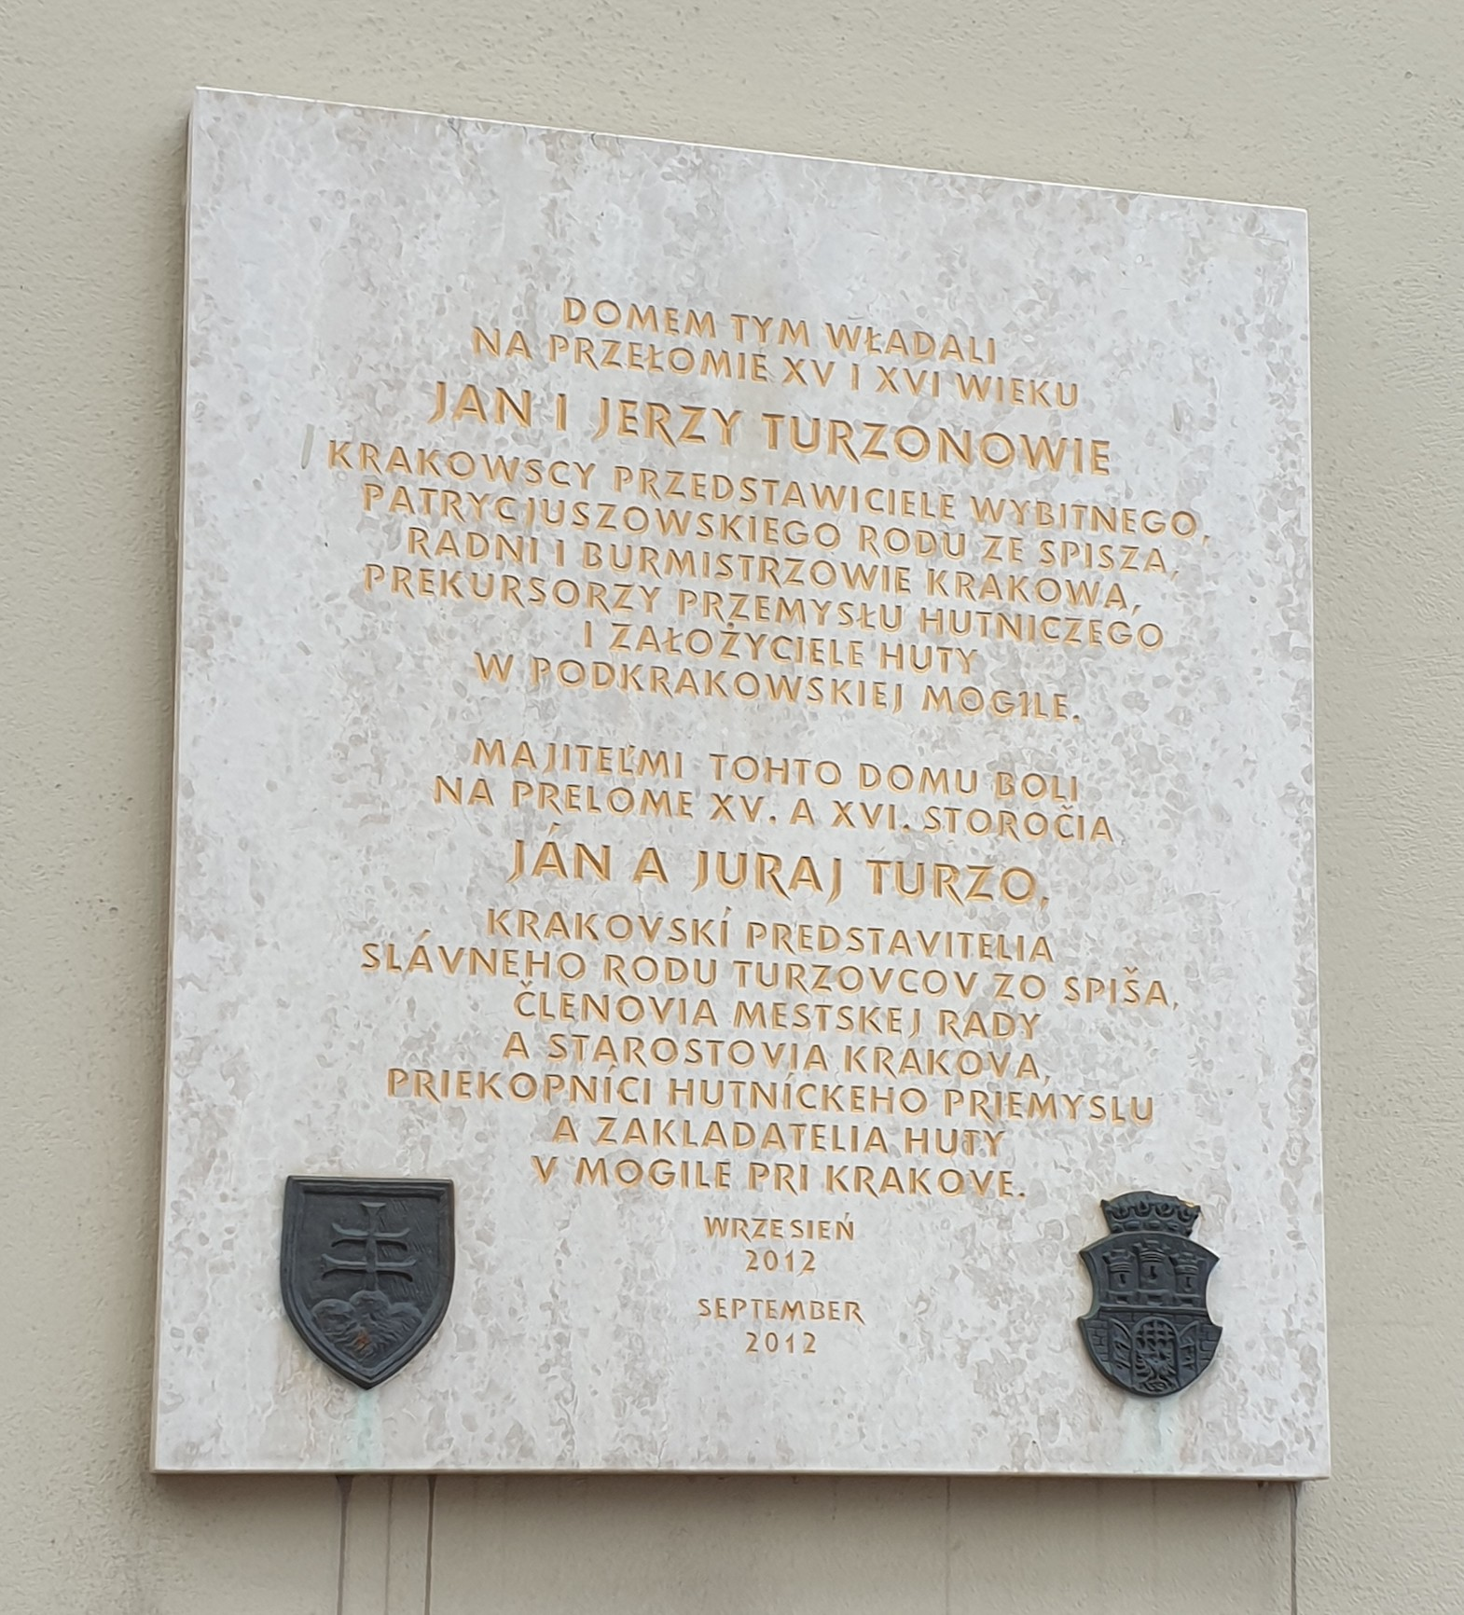
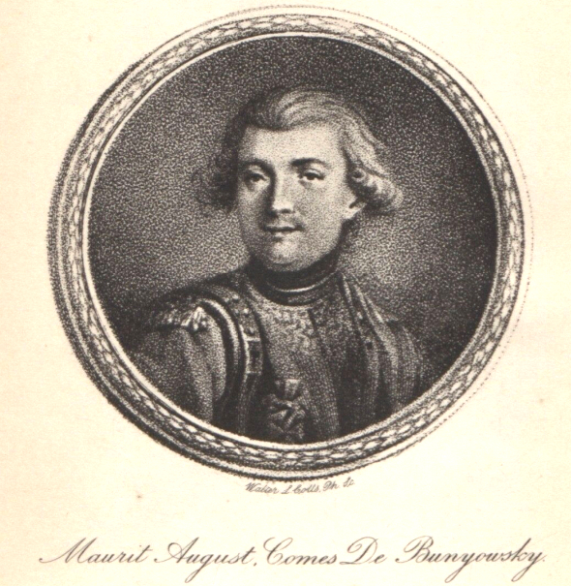
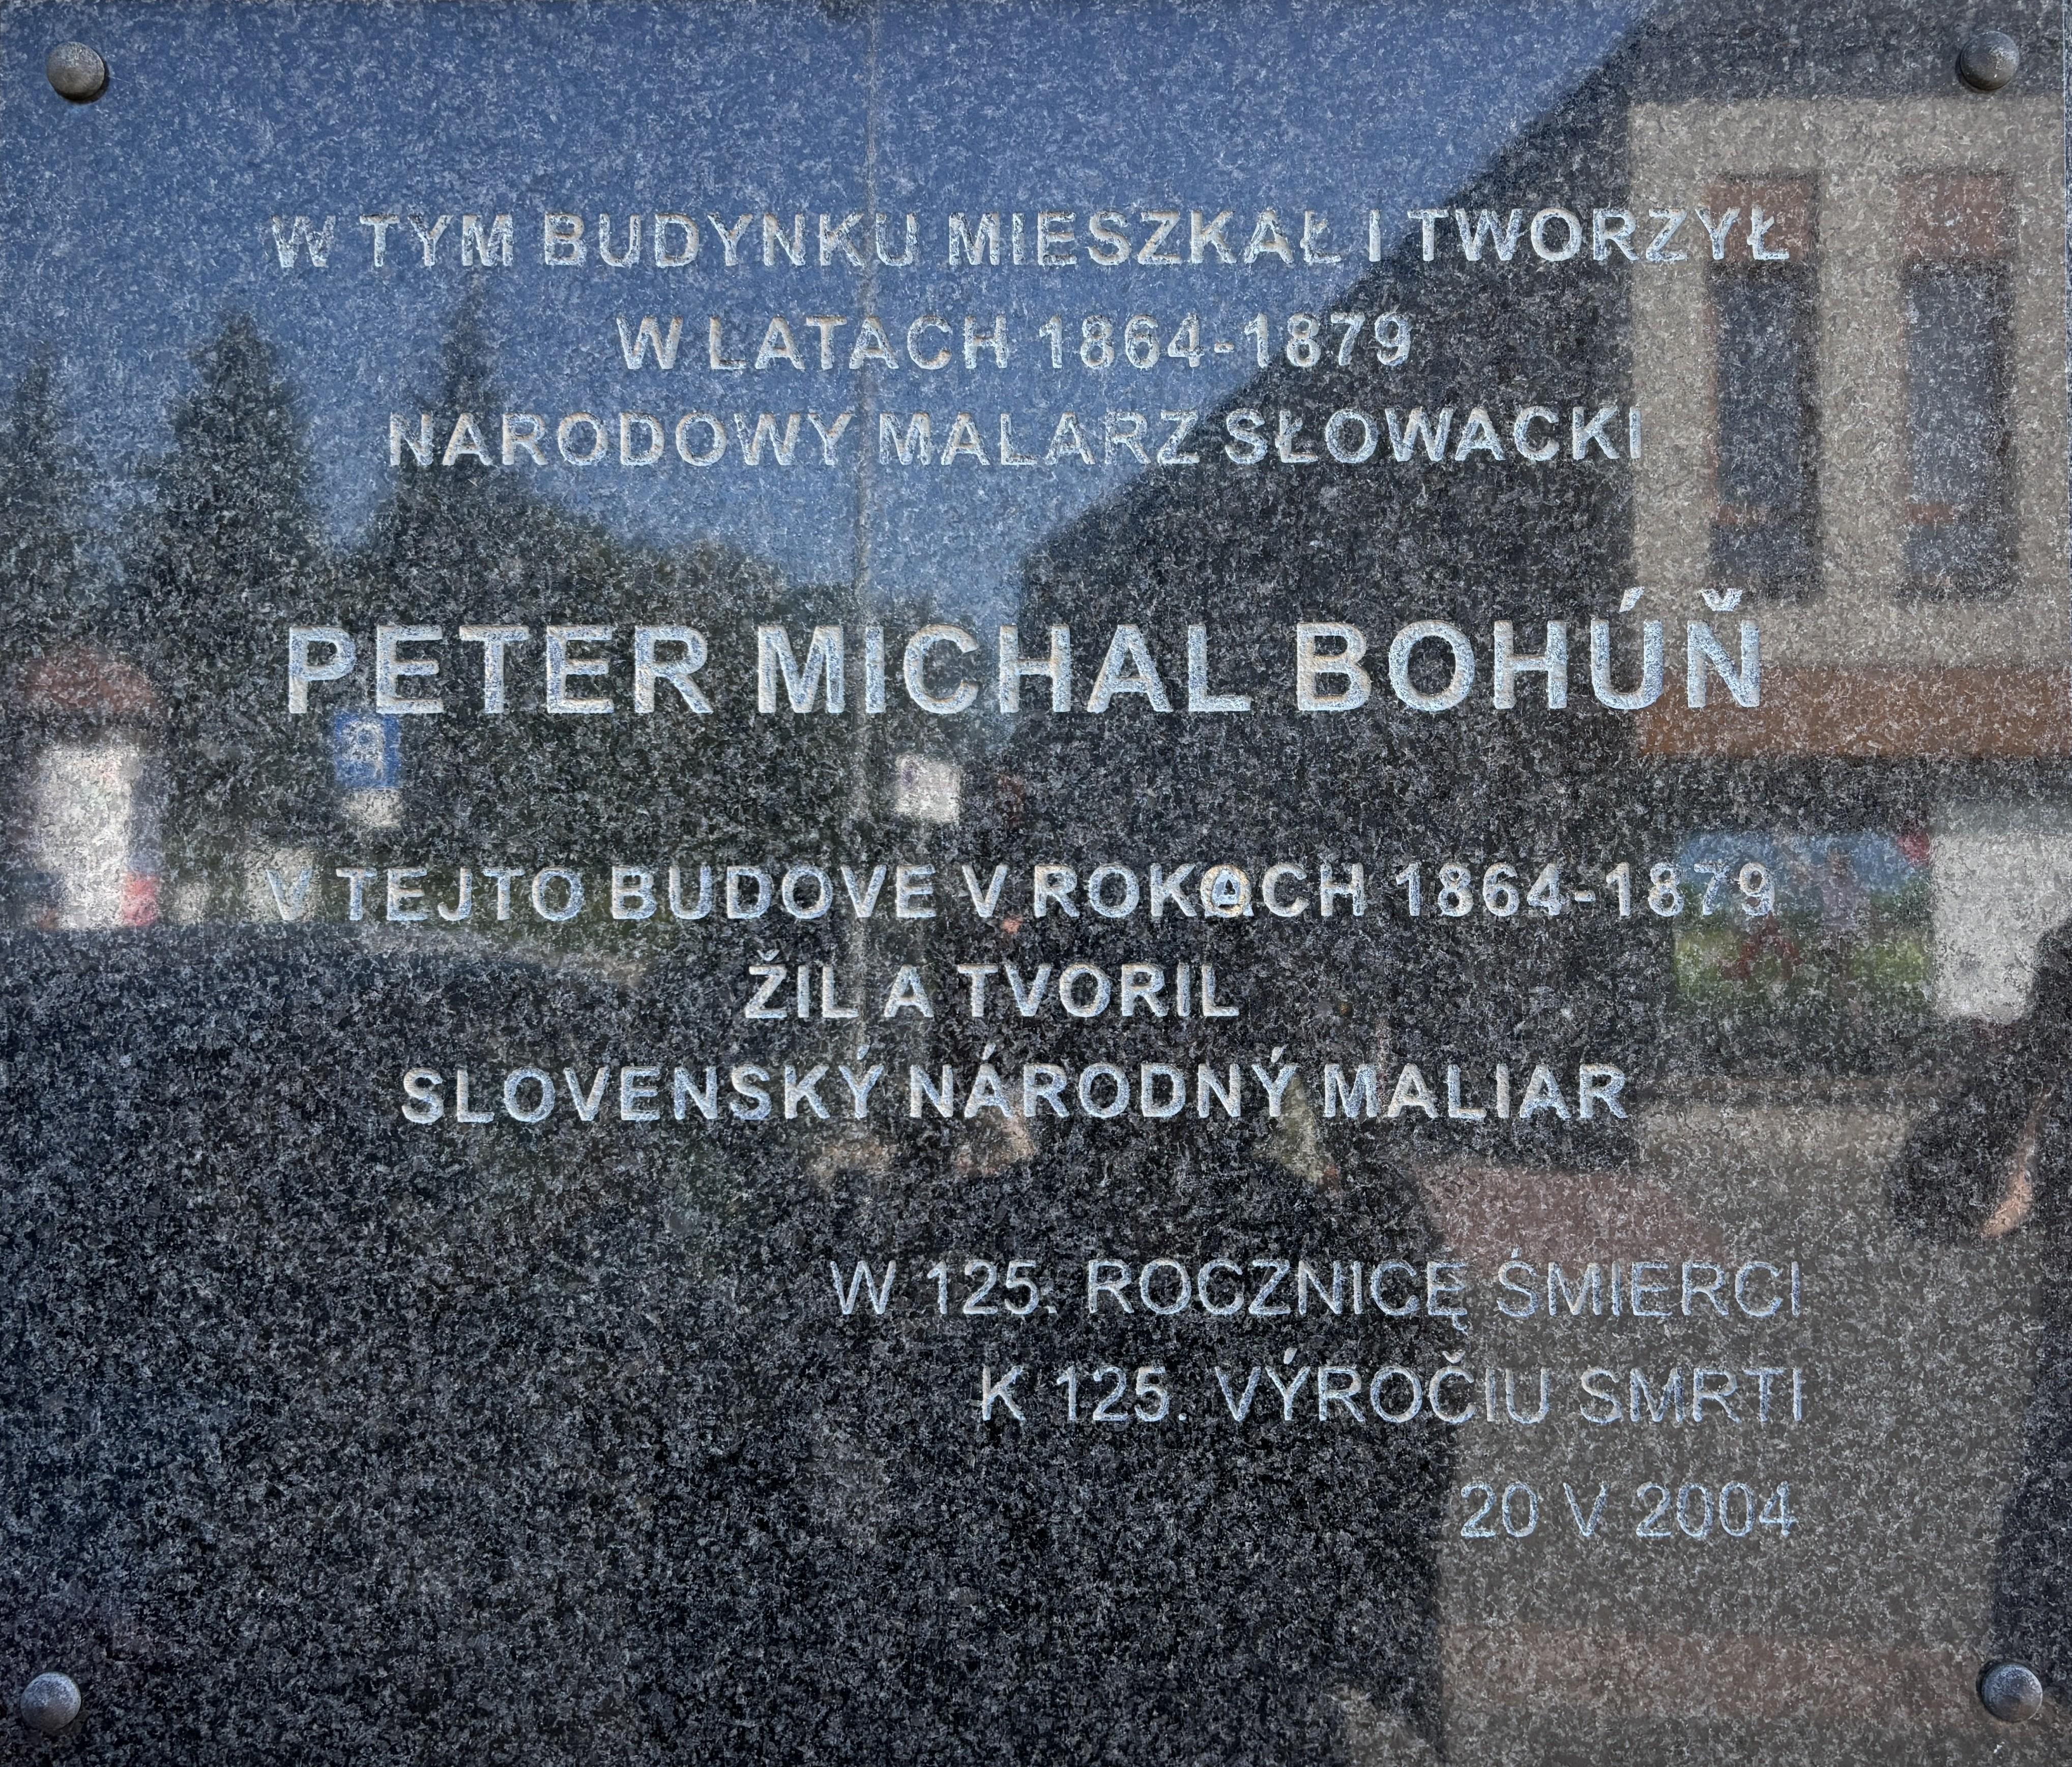
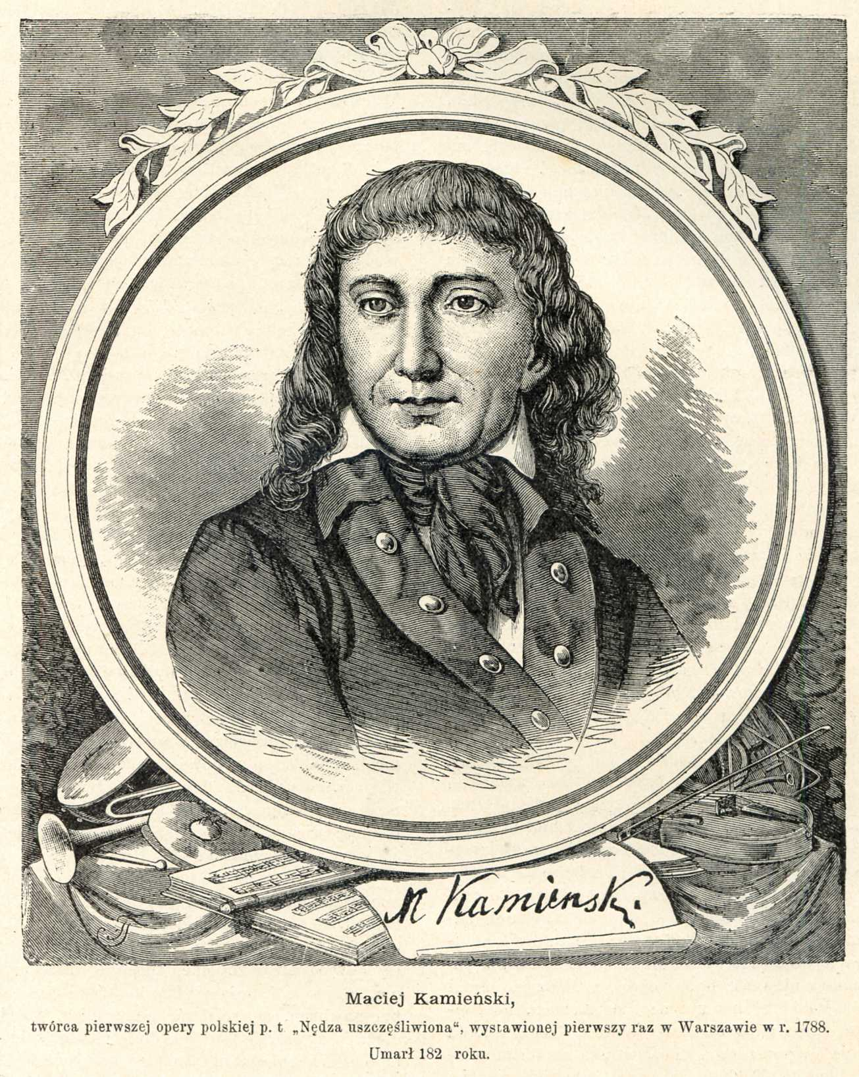
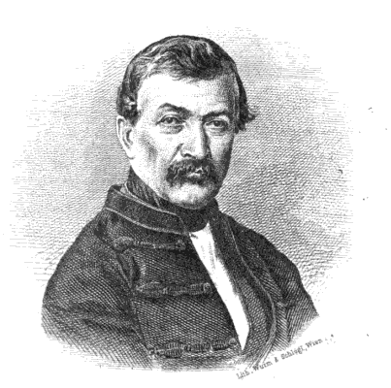
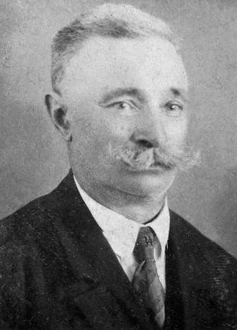
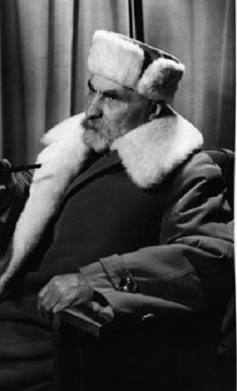
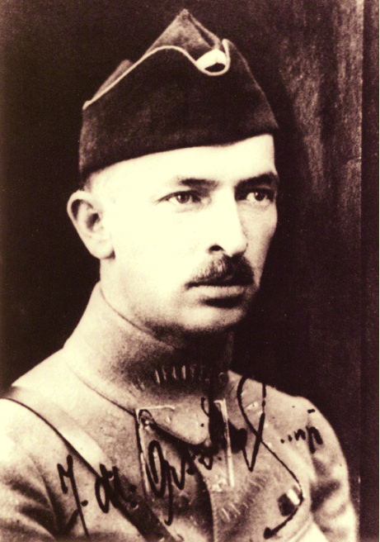
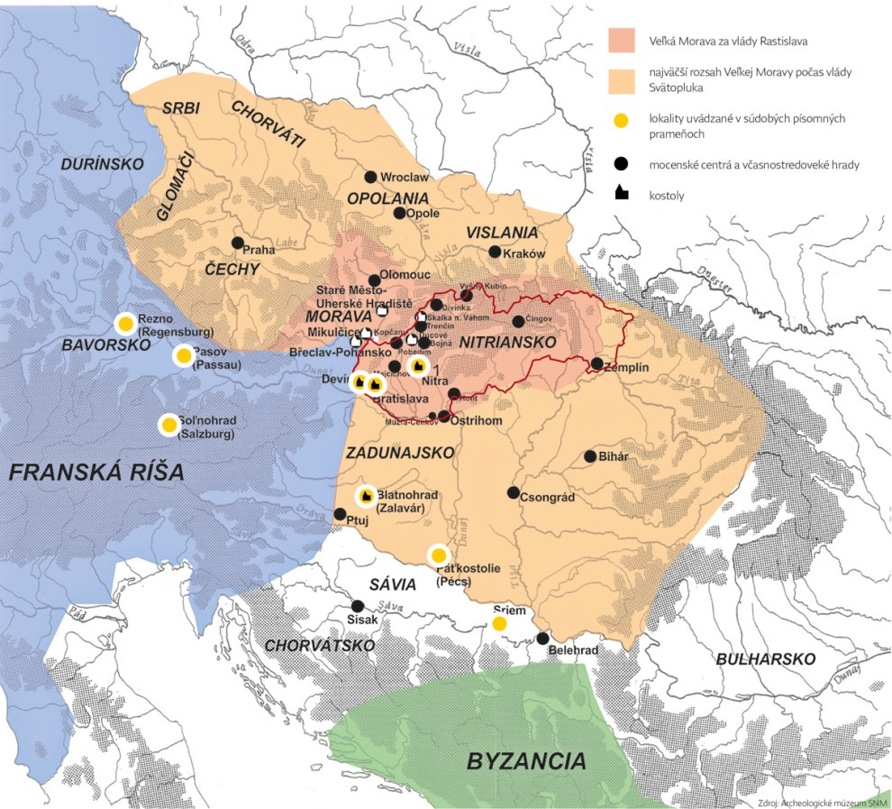
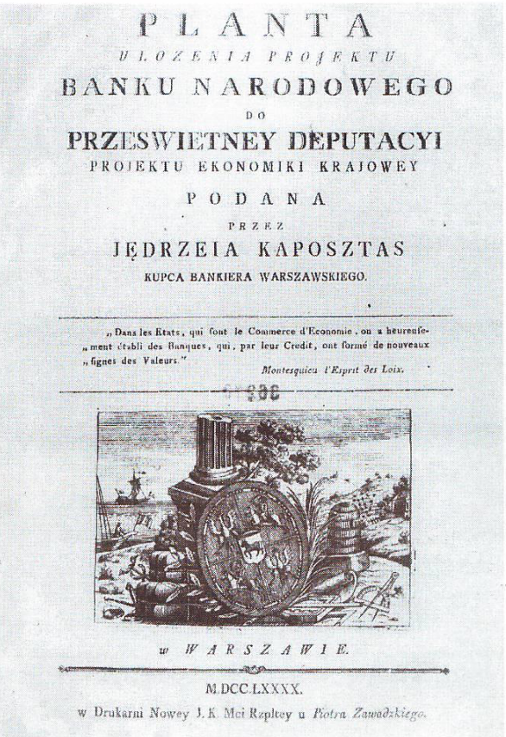
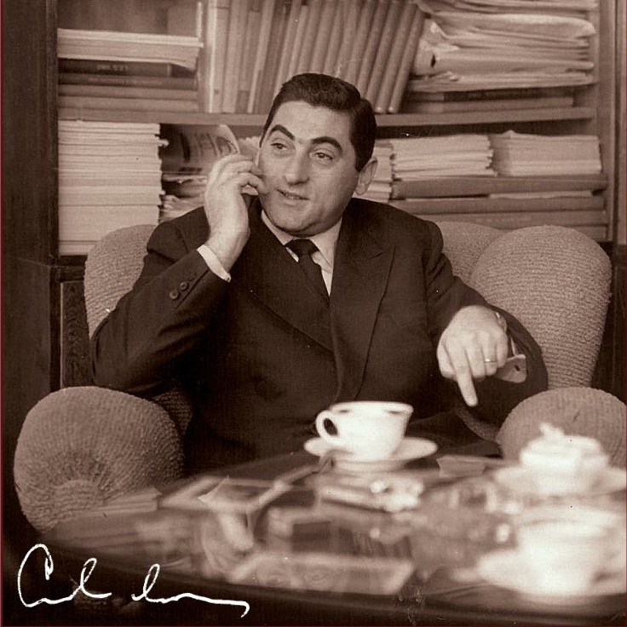
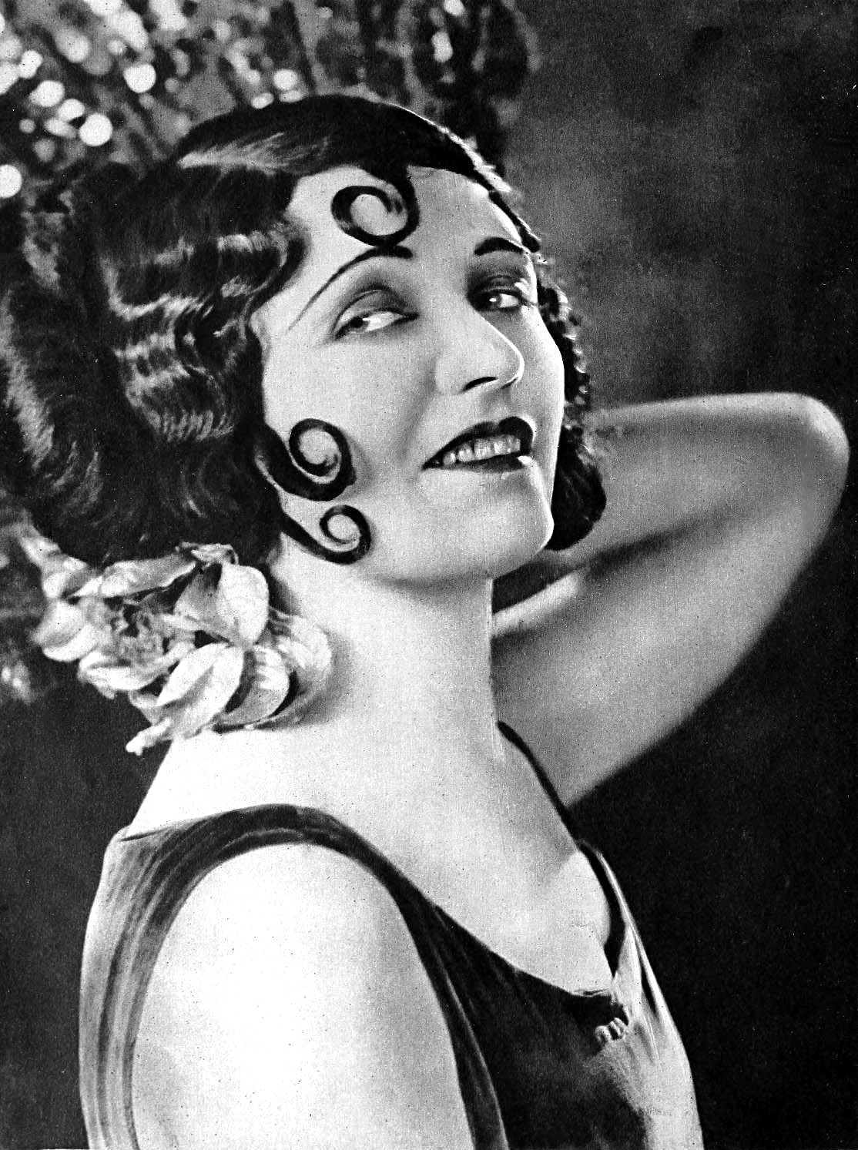
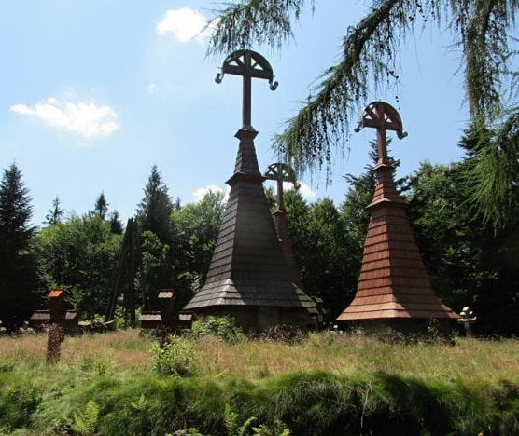
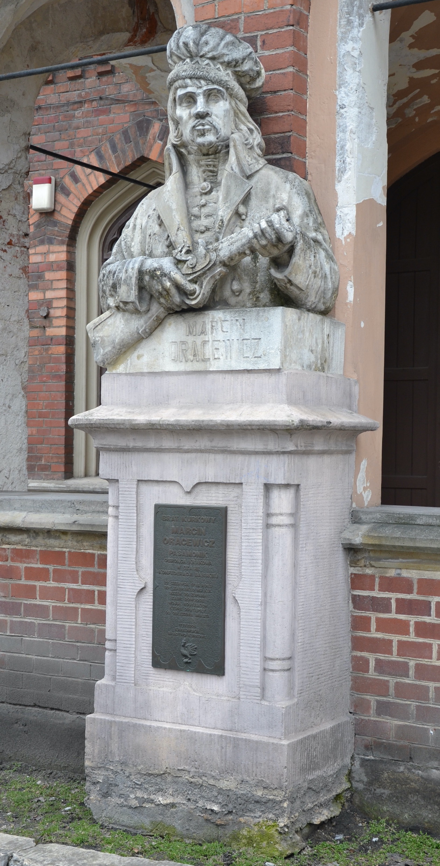
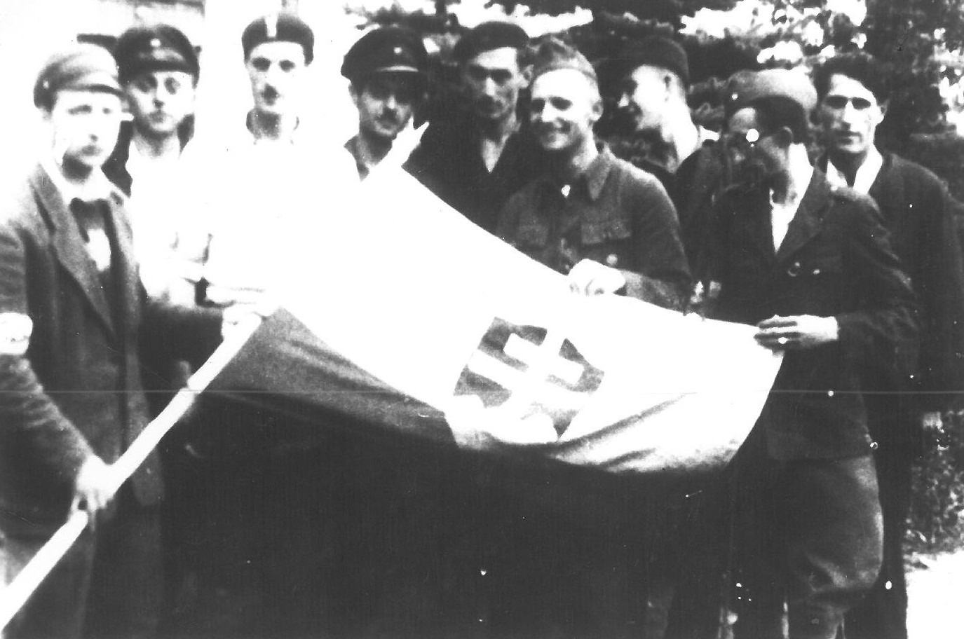
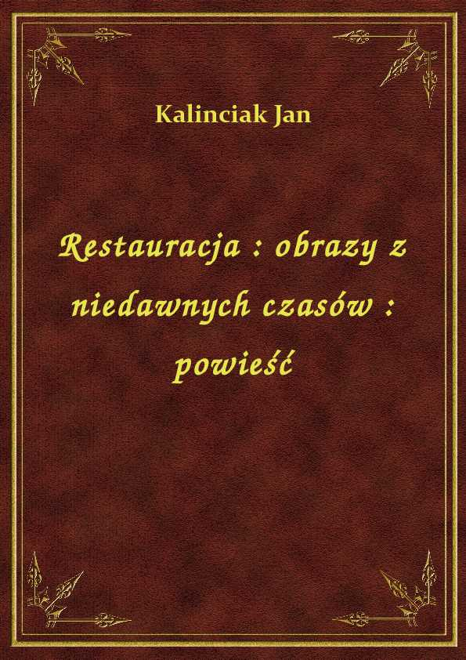
Migrácie a osídľovanie
Faktory ovplyvňujúce migráciu:
spoločná hranica
etnická, jazyková a kultúrna blízkosť
Typy migrácie:
hospodárska (obchodníci, kupci, remeselníci, podomoví obchodníci – drotári, olejkári, plátenníci, hrnčiari, nádenníci, zbojníctvo...)
akademická (študenti, profesori...)
kultúrno-spoločenská (umelci, stavitelia, spisovatelia...)
náboženská
iná

Slide 3
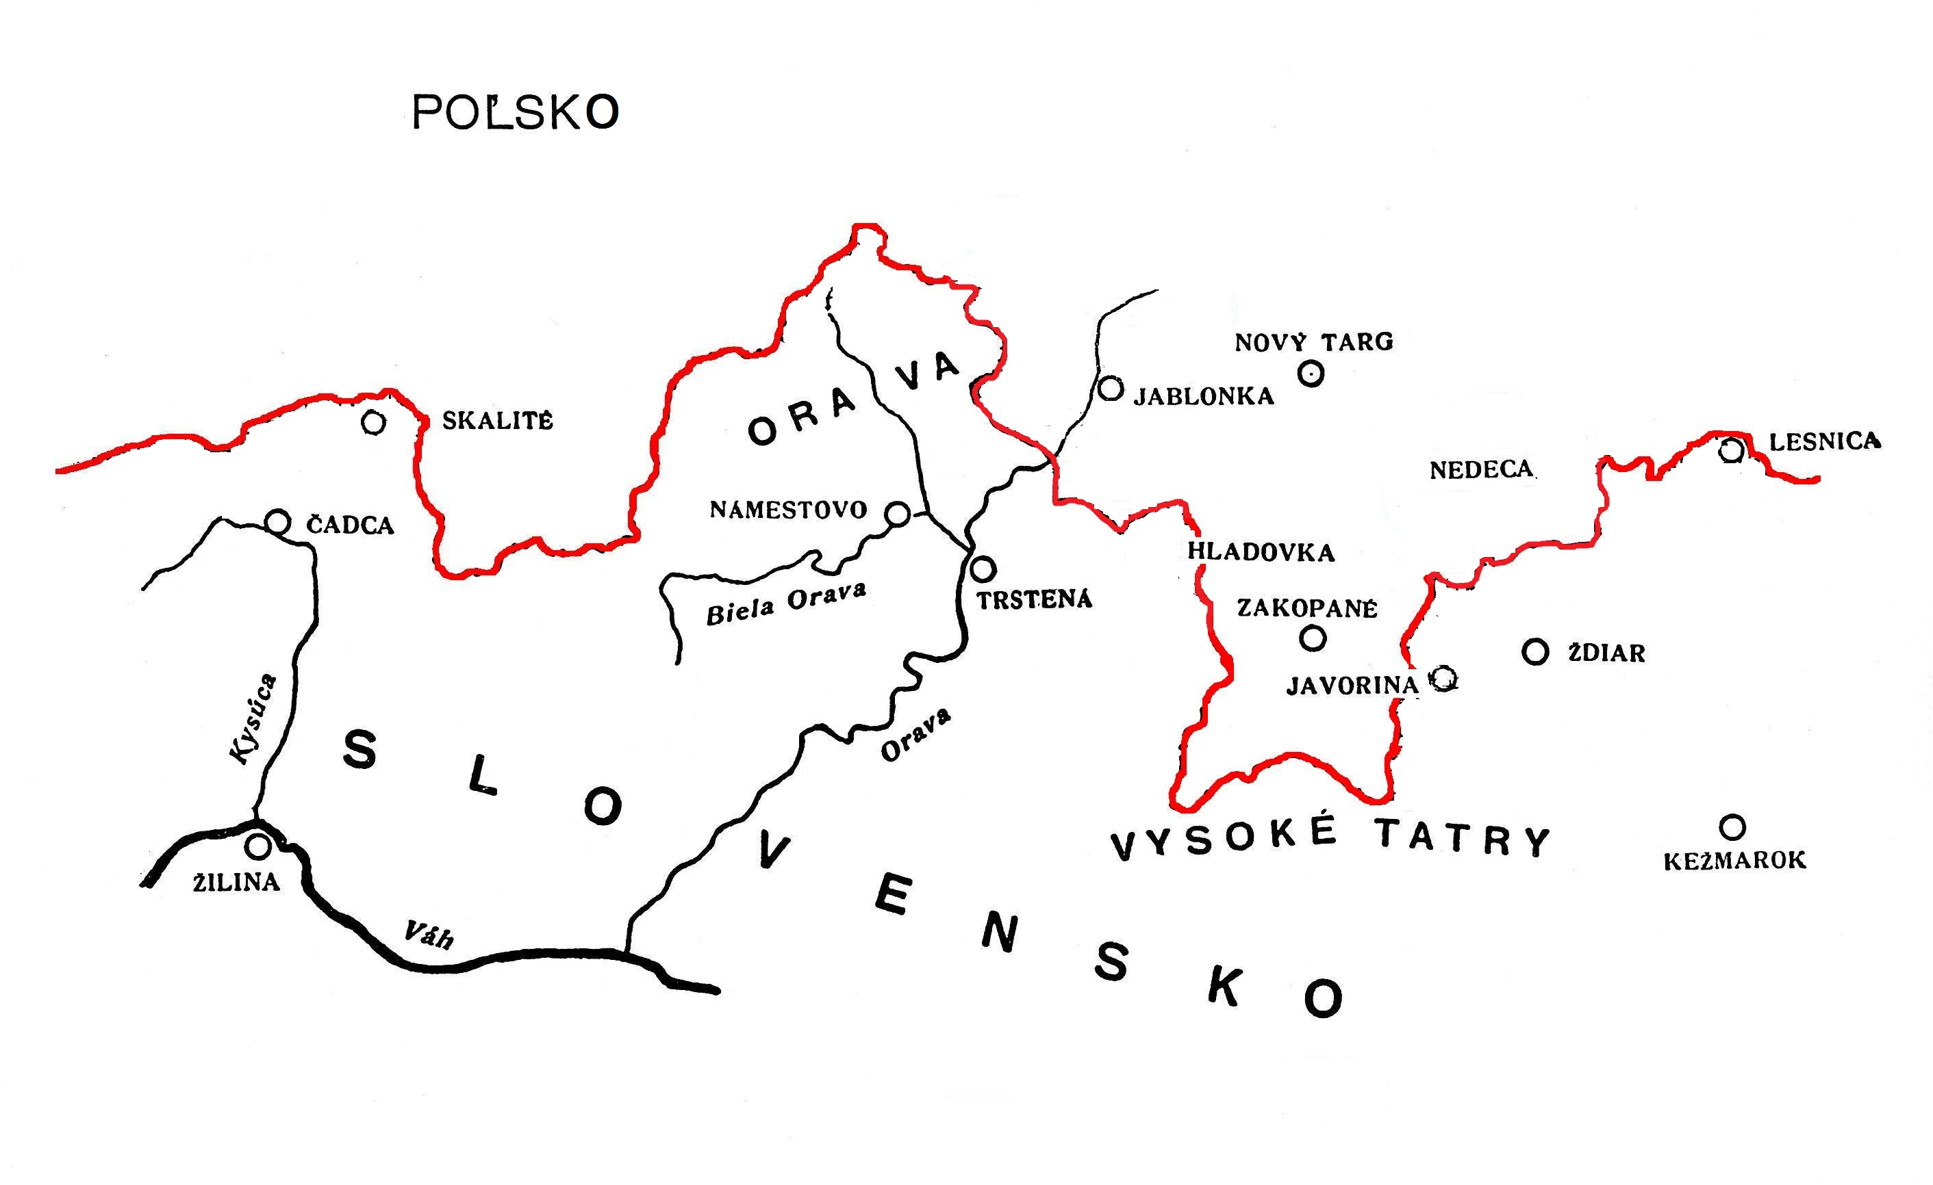
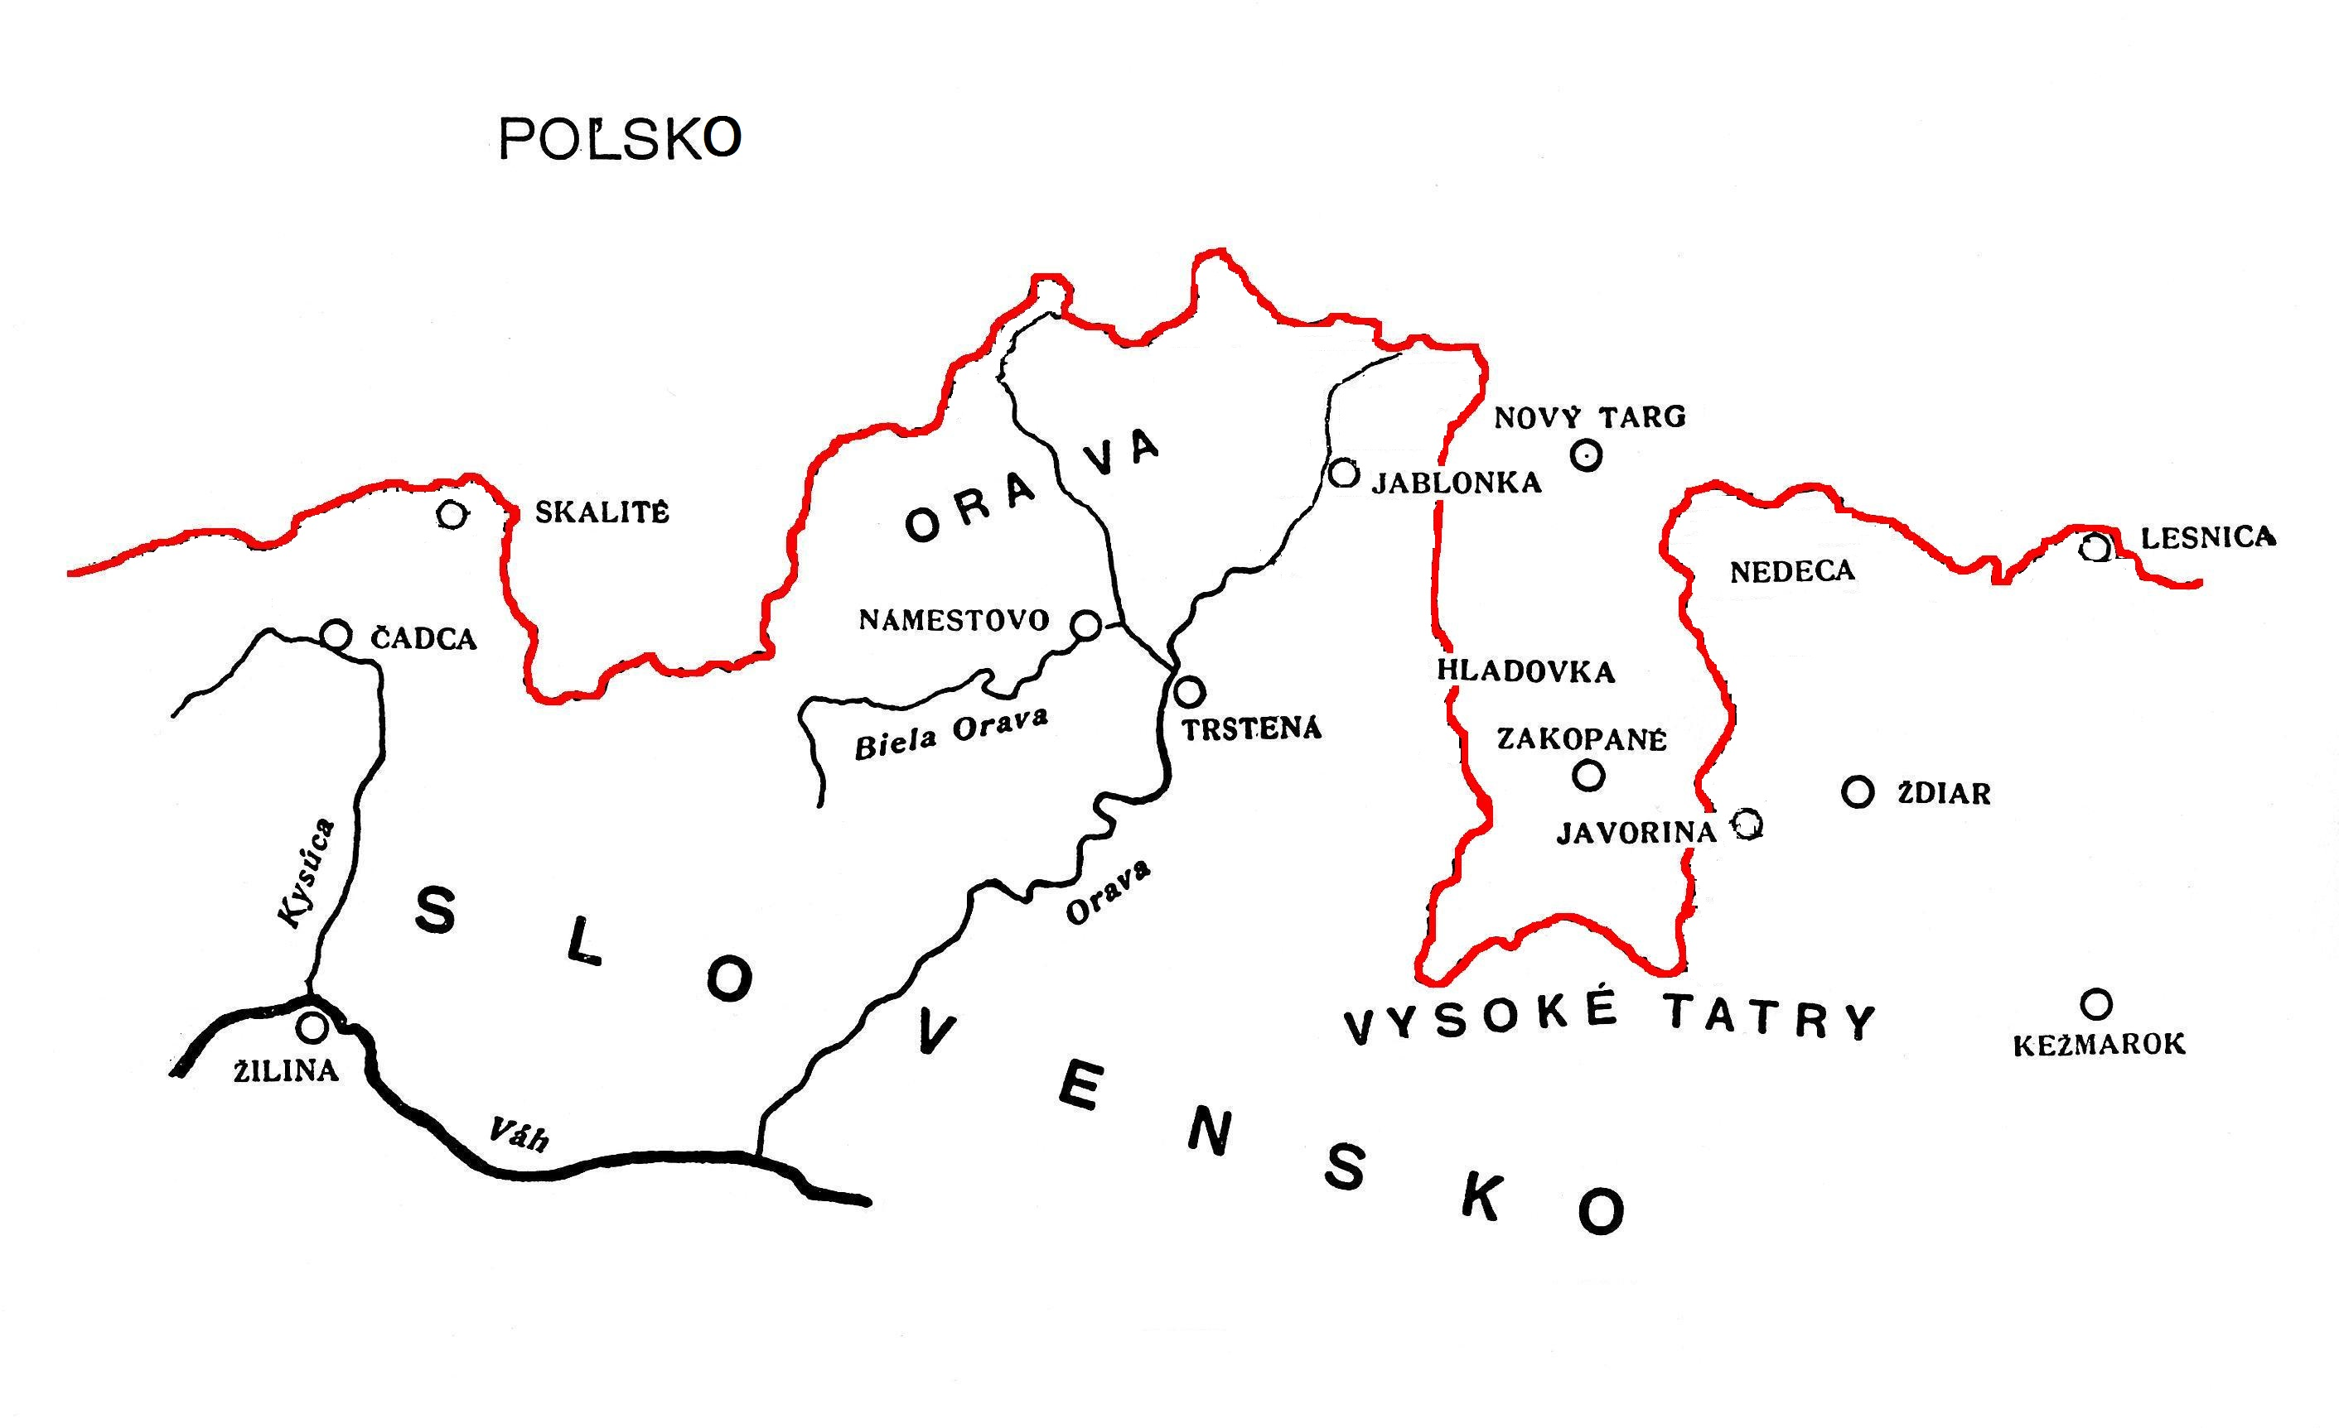
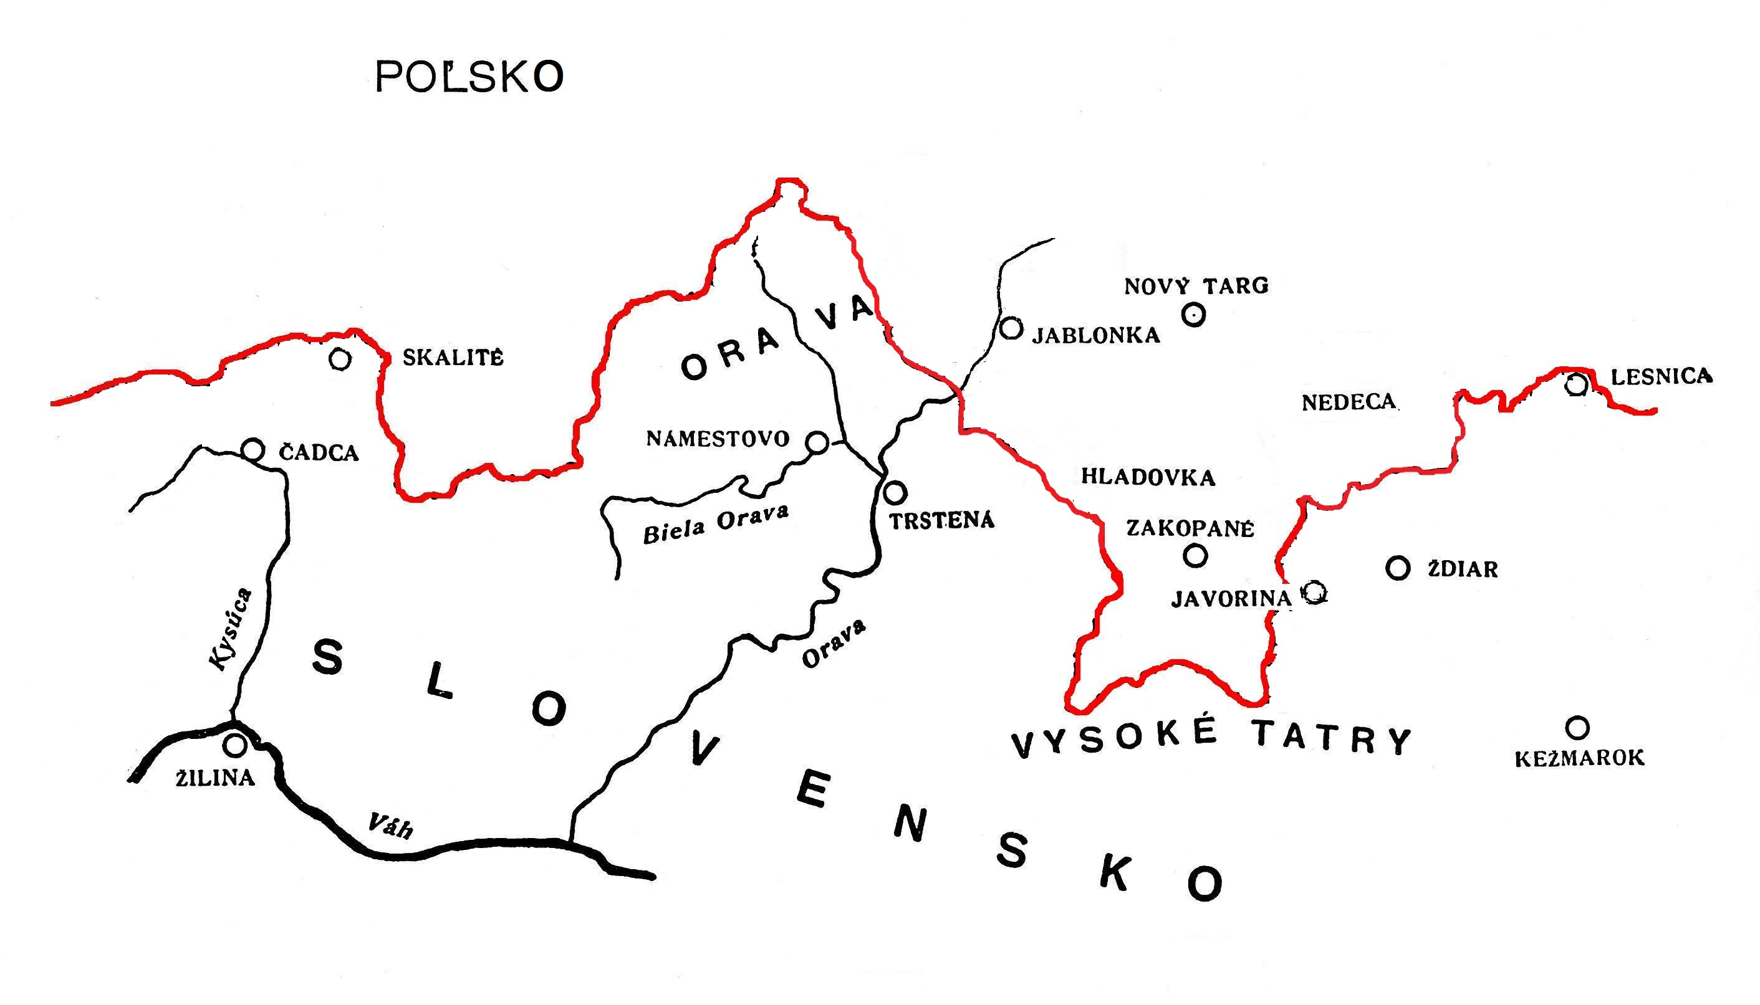
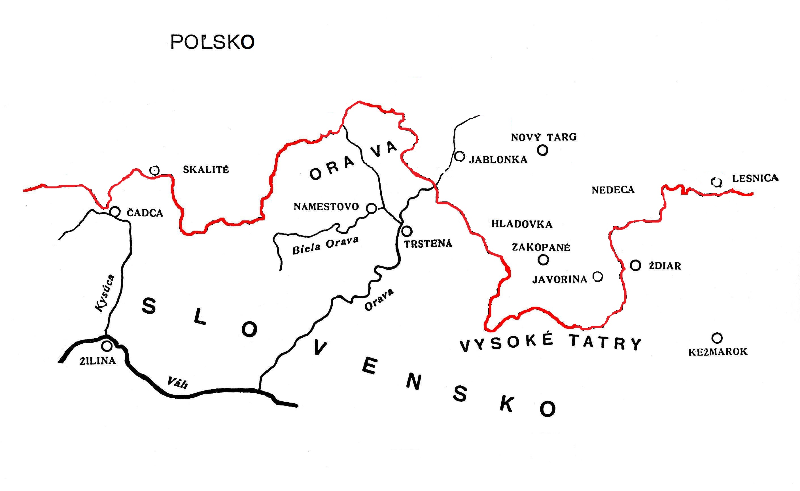
Zmeny hranIcE
do roku 1918 – regióny Spiš a Orava sú súčasťou slovenskej zeme v rámci iných štátnych útvarov
október 1918 – regióny Spiš a Orava sa stávajú súčasťou Česko-Slovenskej republiky
1919 – bol vyhlásený plebiscit, ktorý sa neuskutočnil
28. júla 1920 – rozhodnutím Najvyššej rady mierovej konferencie bolo 27 spišských a oravských obcí pripojených k Poľsku
1924 – dve oravské obce boli navrátené ČSR
1938 – po konferencii v Mníchove boli ďalšie obce na Spiši, Orave a Kysuciach pripojené k Poľsku
1939 – všetky spišské, oravské a kysucké obce boli pripojené späť k Slovensku
1945 – k Poľsku bolo pripojených 25 spišských a oravských obcí, podľa stavu spred Mníchova

Slide 4
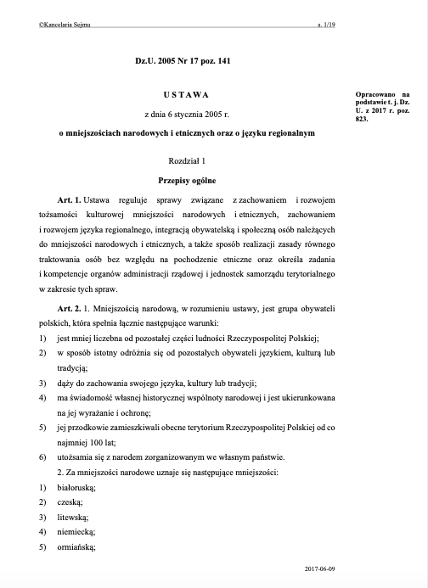
Právne ukotvenie
Dodatkový protokol Zmluvy o priateľstve a vzájomnej pomoci medzi ČSR a PĽR (1947)
„zaistia Poliakom v Československu a naopak Čechom a Slovákom v Poľsku v rámci zákonnosti (právneho poriadku) a na základe vzájomnosti možnosti národného, politického, kultúrneho a hospodárskeho rozvoja“
Zákon o národnostných a etnických menšinách a regionálnom jazyku (2005)
Národnostná menšina je skupina poľských občanov, ktorá:
počíta menej členov od zvyšnej časti občanov Poľska;
odlišuje sa od ostatných občanov, a to jazykom, kultúrou alebo tradíciou;
usiluje sa o udržanie svojho jazyka, kultúry alebo tradície;
je si vedomá vlastných historických národných pút a je usmerňovaná na ich vyjadrovanie a ochranu;
jej predkovia bývali na terajšom území Poľskej republiky najmenej 100 rokov;
stotožňuje sa s národom zorganizovaným vo vlastnom štáte.

Slide 5
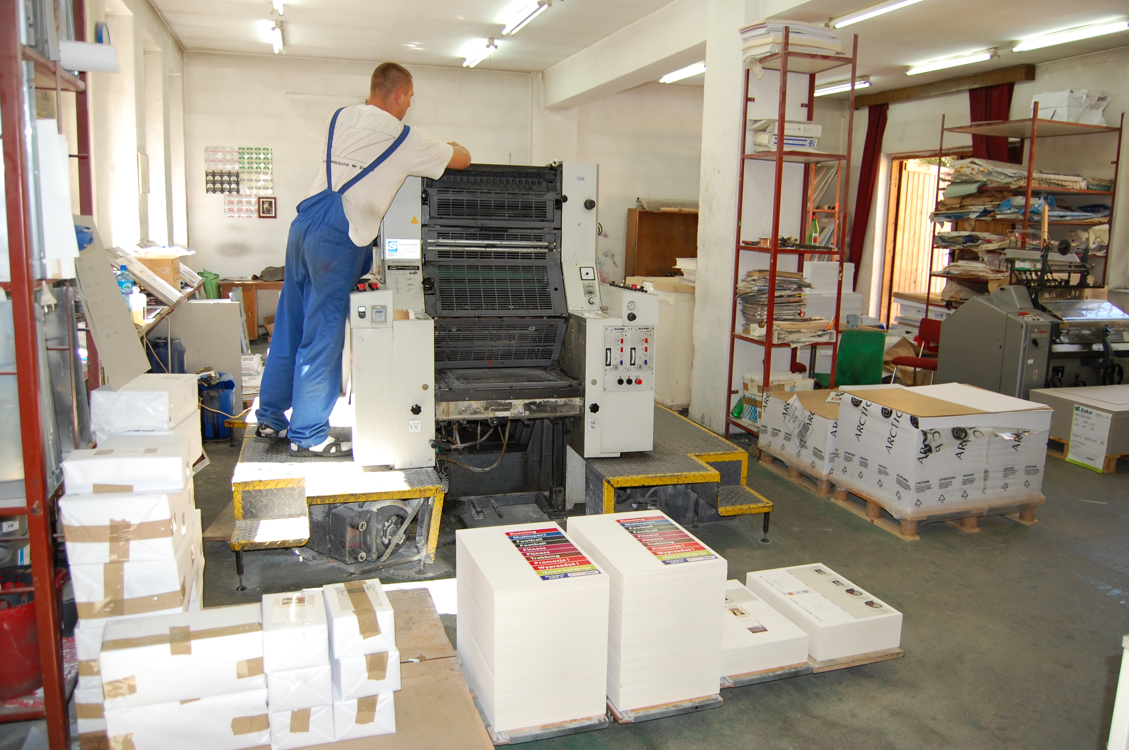
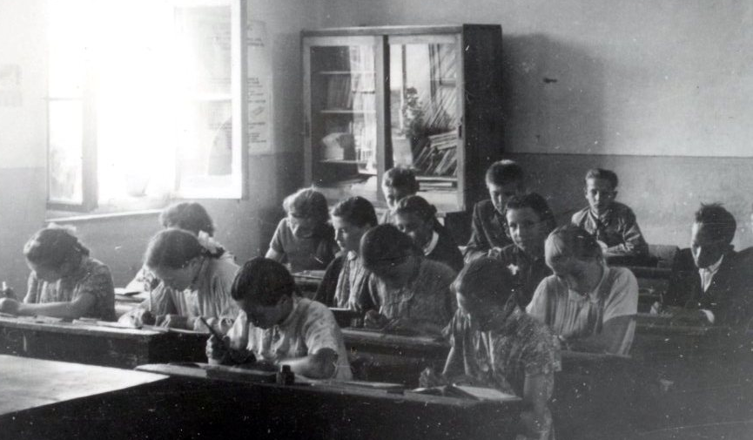
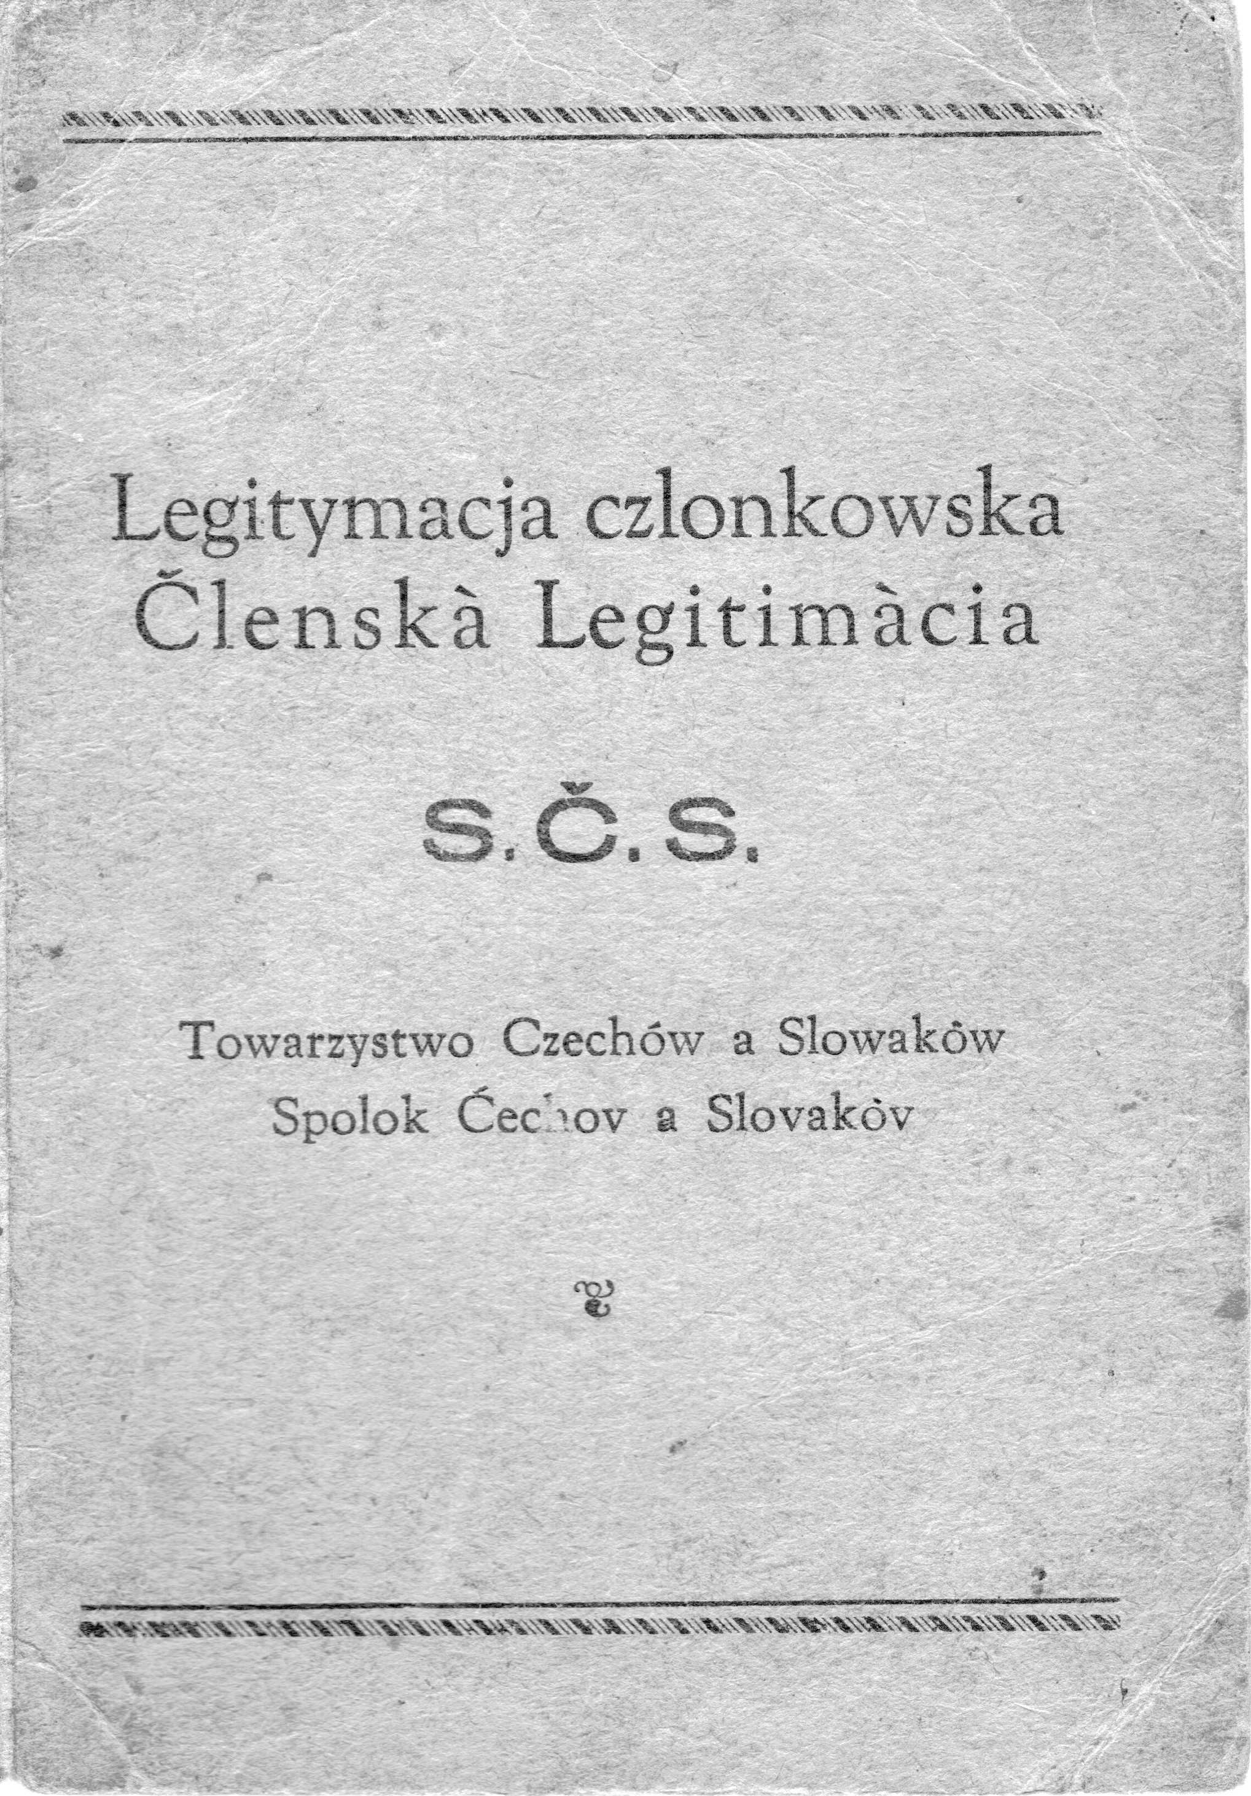
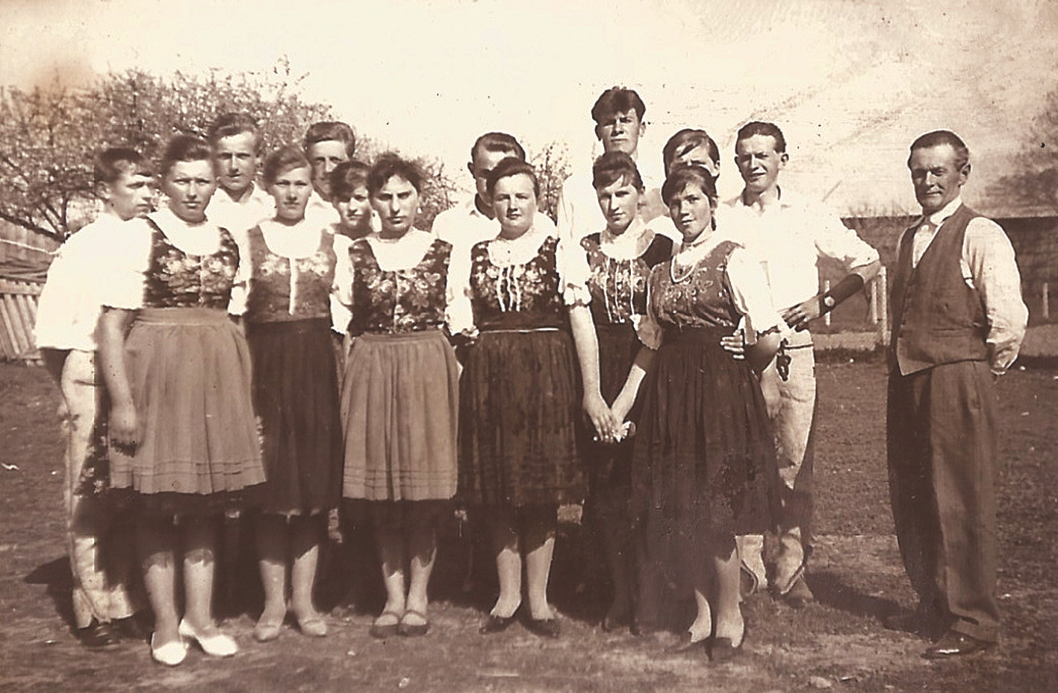
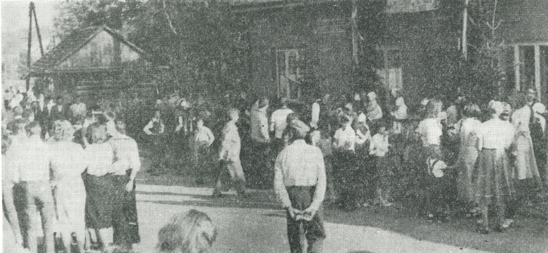
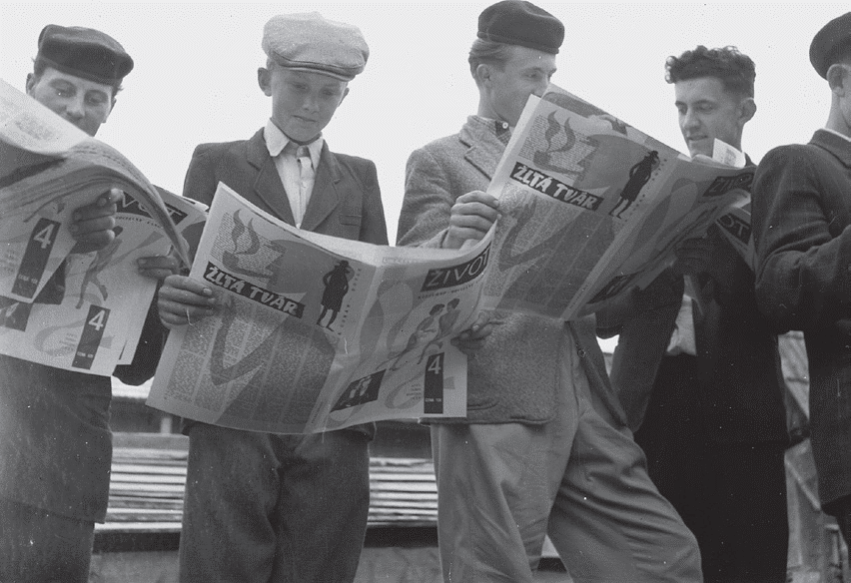
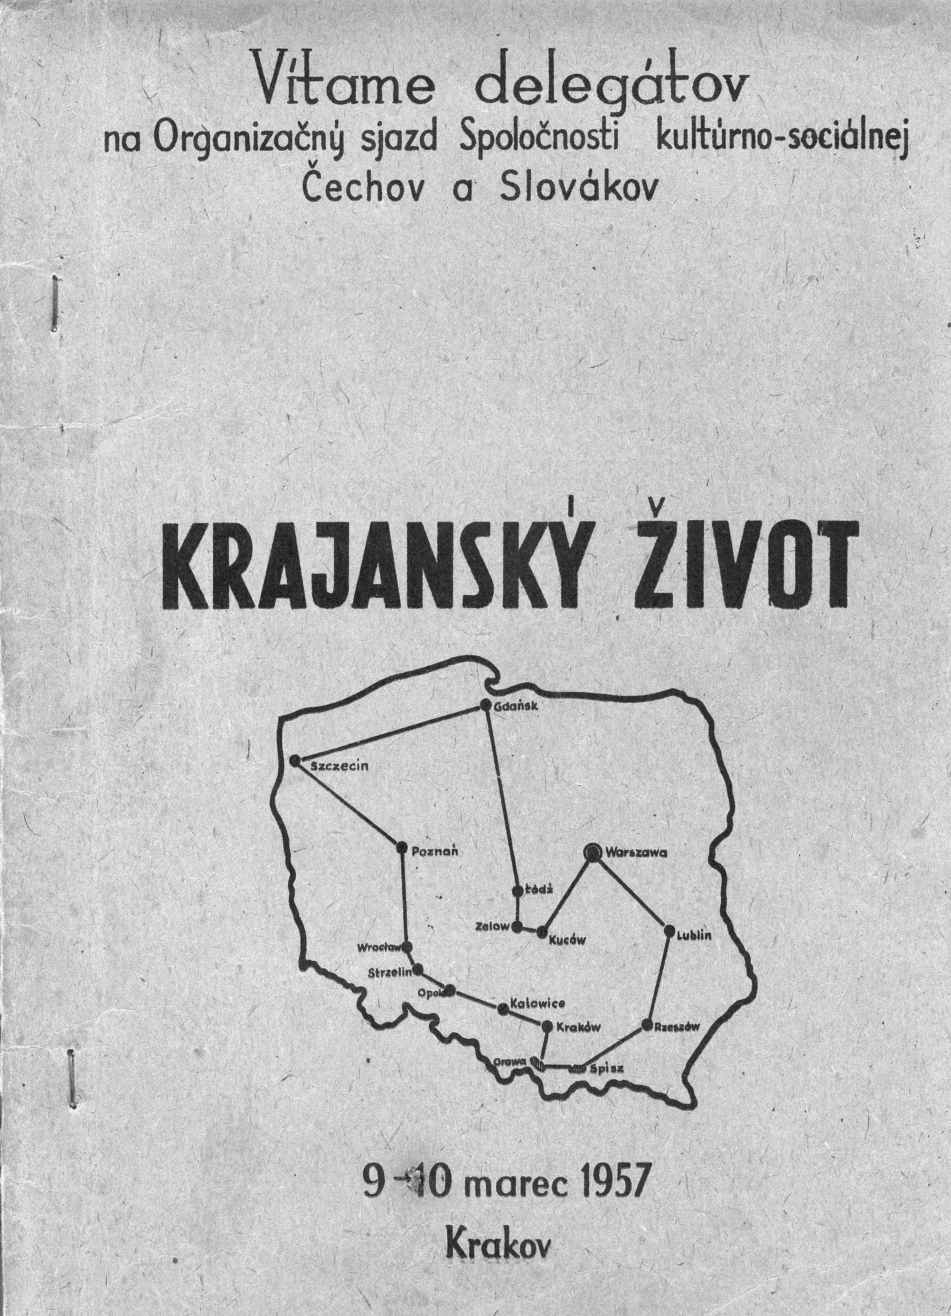
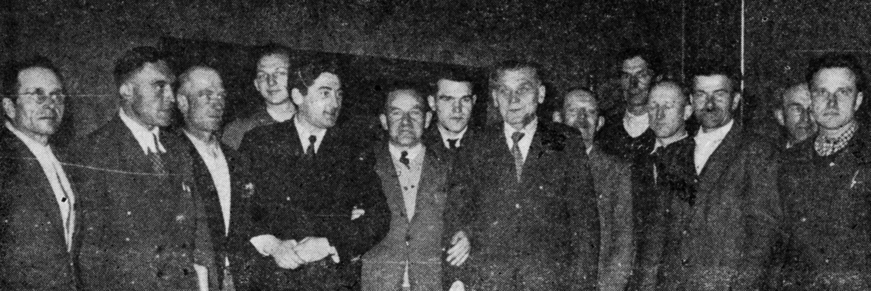
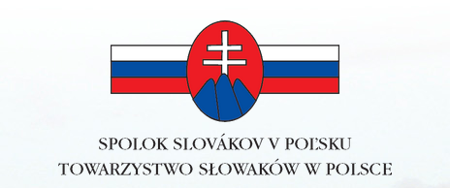
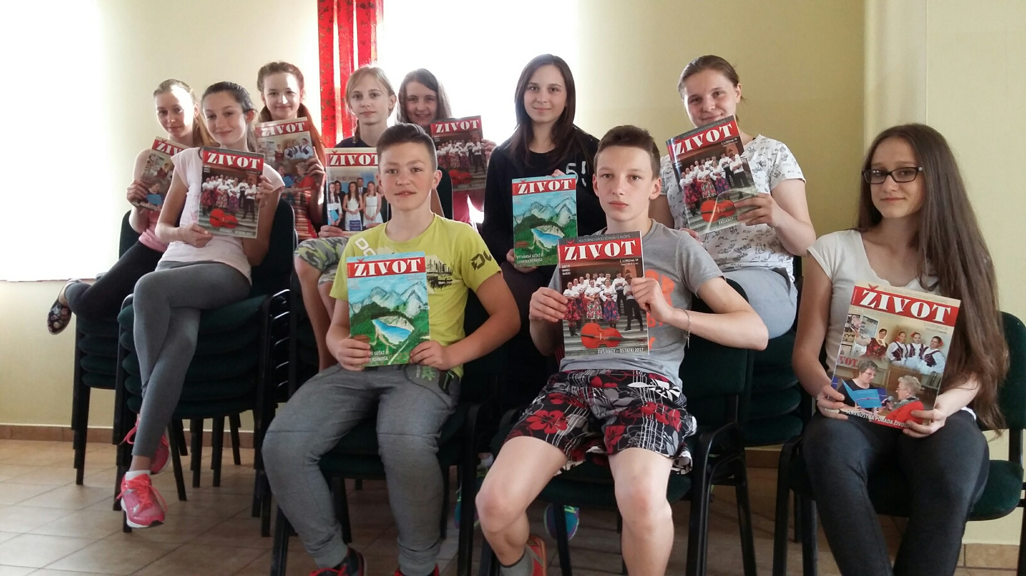
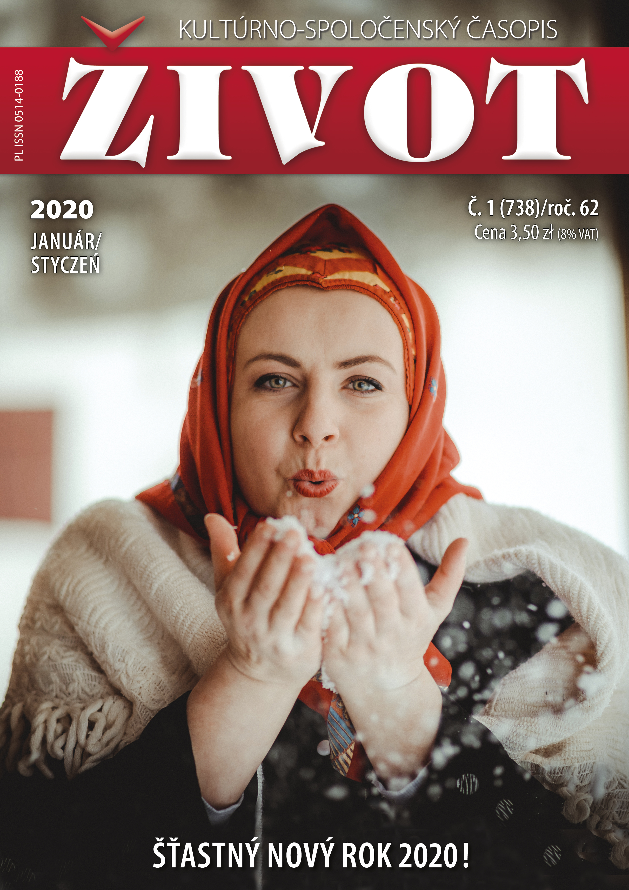
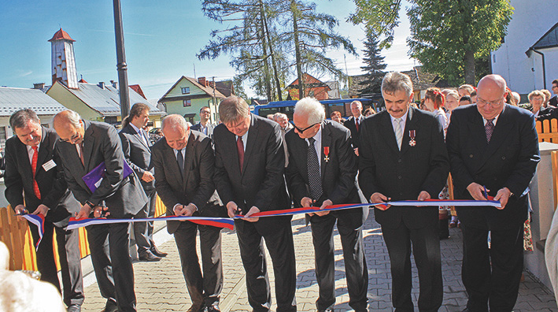
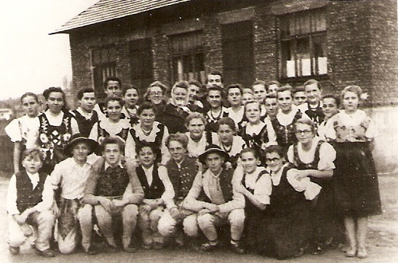
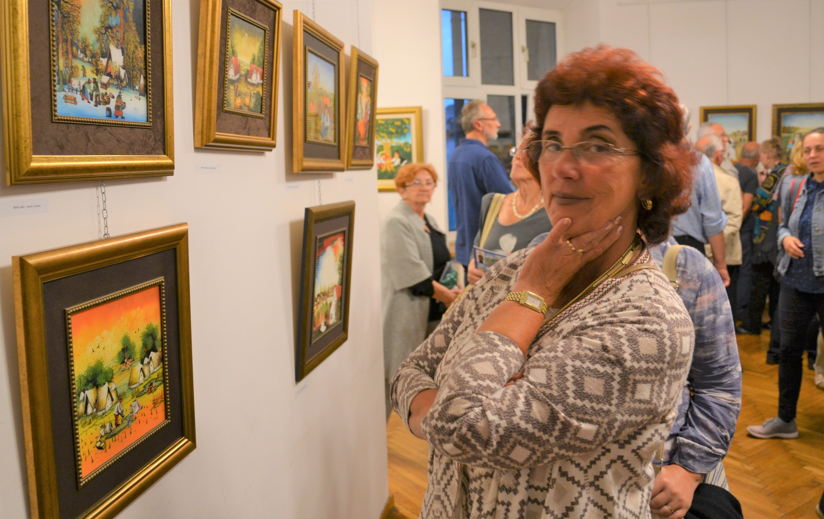
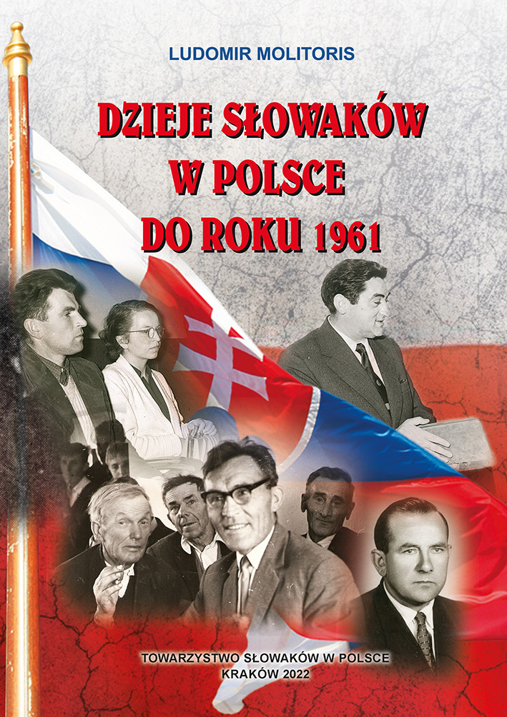
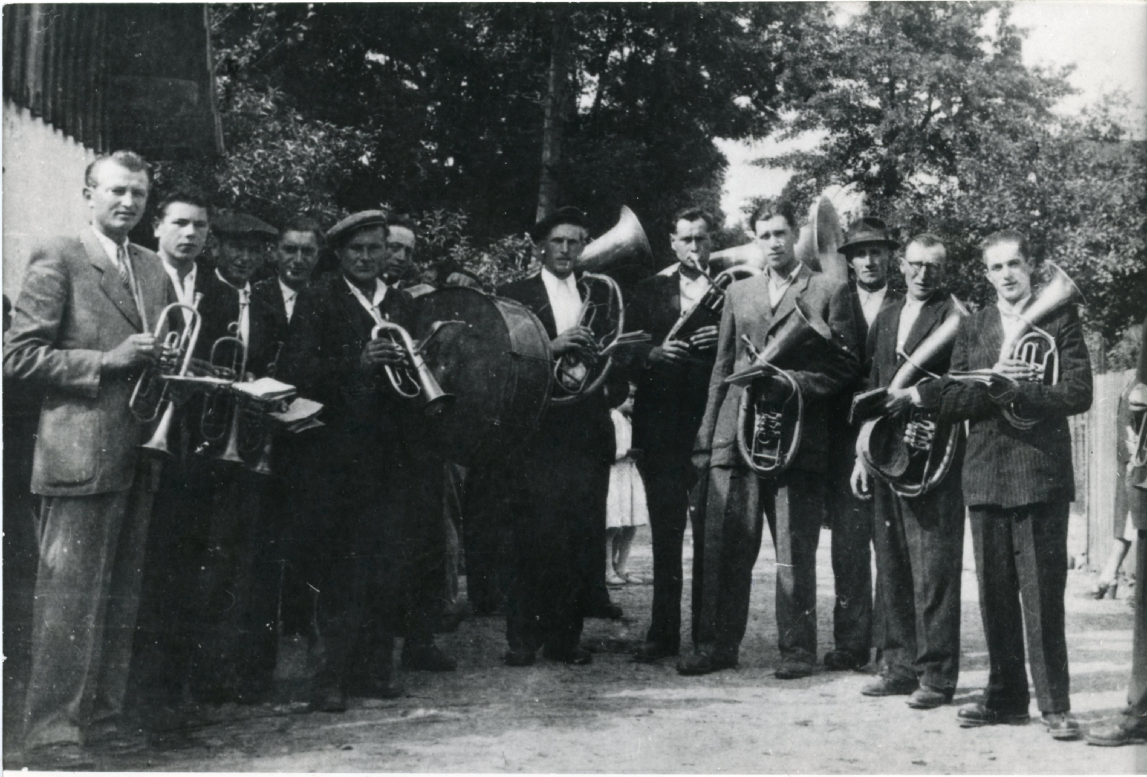
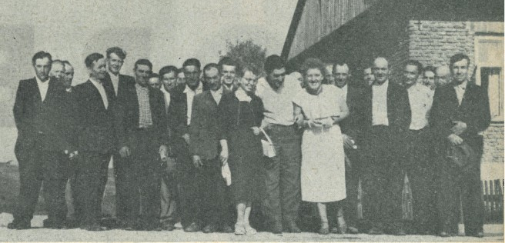
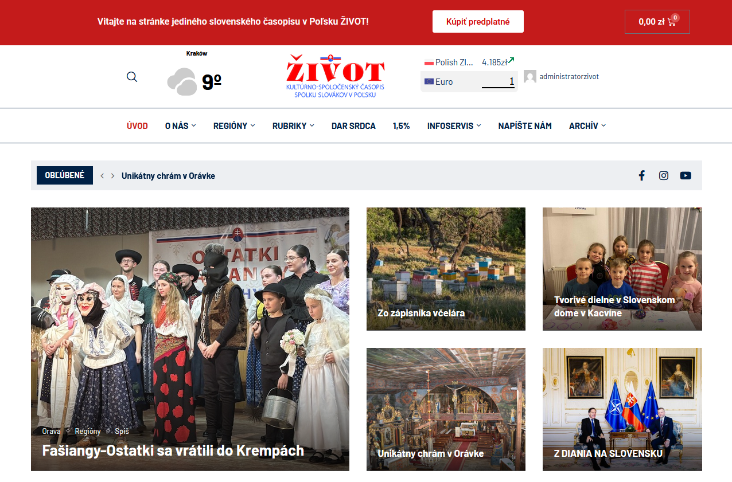
Inštitucionalizácia
1945 spolky Čechov a Slovákov v Poľsku
1947/48 školy s vyučovacím jazykom slovenským
1948 zakladanie slovenských umeleckých zoskupení
1951 Všeobecnovzdelávacie lýceum v Jablonke s vyučovacím jazykom slovenským
1957 Kultúrno-sociálna spoločnosť Čechov a Slovákov v Poľsku so sídlom vo Varšave
1957 redakcia časopisu Život
1961 Kultúrna Československá spoločnosť v Poľsku so sídlom v Krakove
1967 Kultúrna spoločnosť Čechov a Slovákov v Poľsku
1984 Slovenský dom vo Vyšných Lapšoch
1985 Kultúrno-sociálna spoločnosť Čechov a Slovákov v Poľsku
1993 tlačiareň a vydavateľstvo v Krakove
1993 Galéria slovenského umenia v Krakove
1995 Spolok Slovákov v Poľsku
2000 Slovenský dom v Kacvíne
2006 Slovenský dom v Podvlku
2014 Centrum slovenskej kultúry v Novej Belej

Slide 6
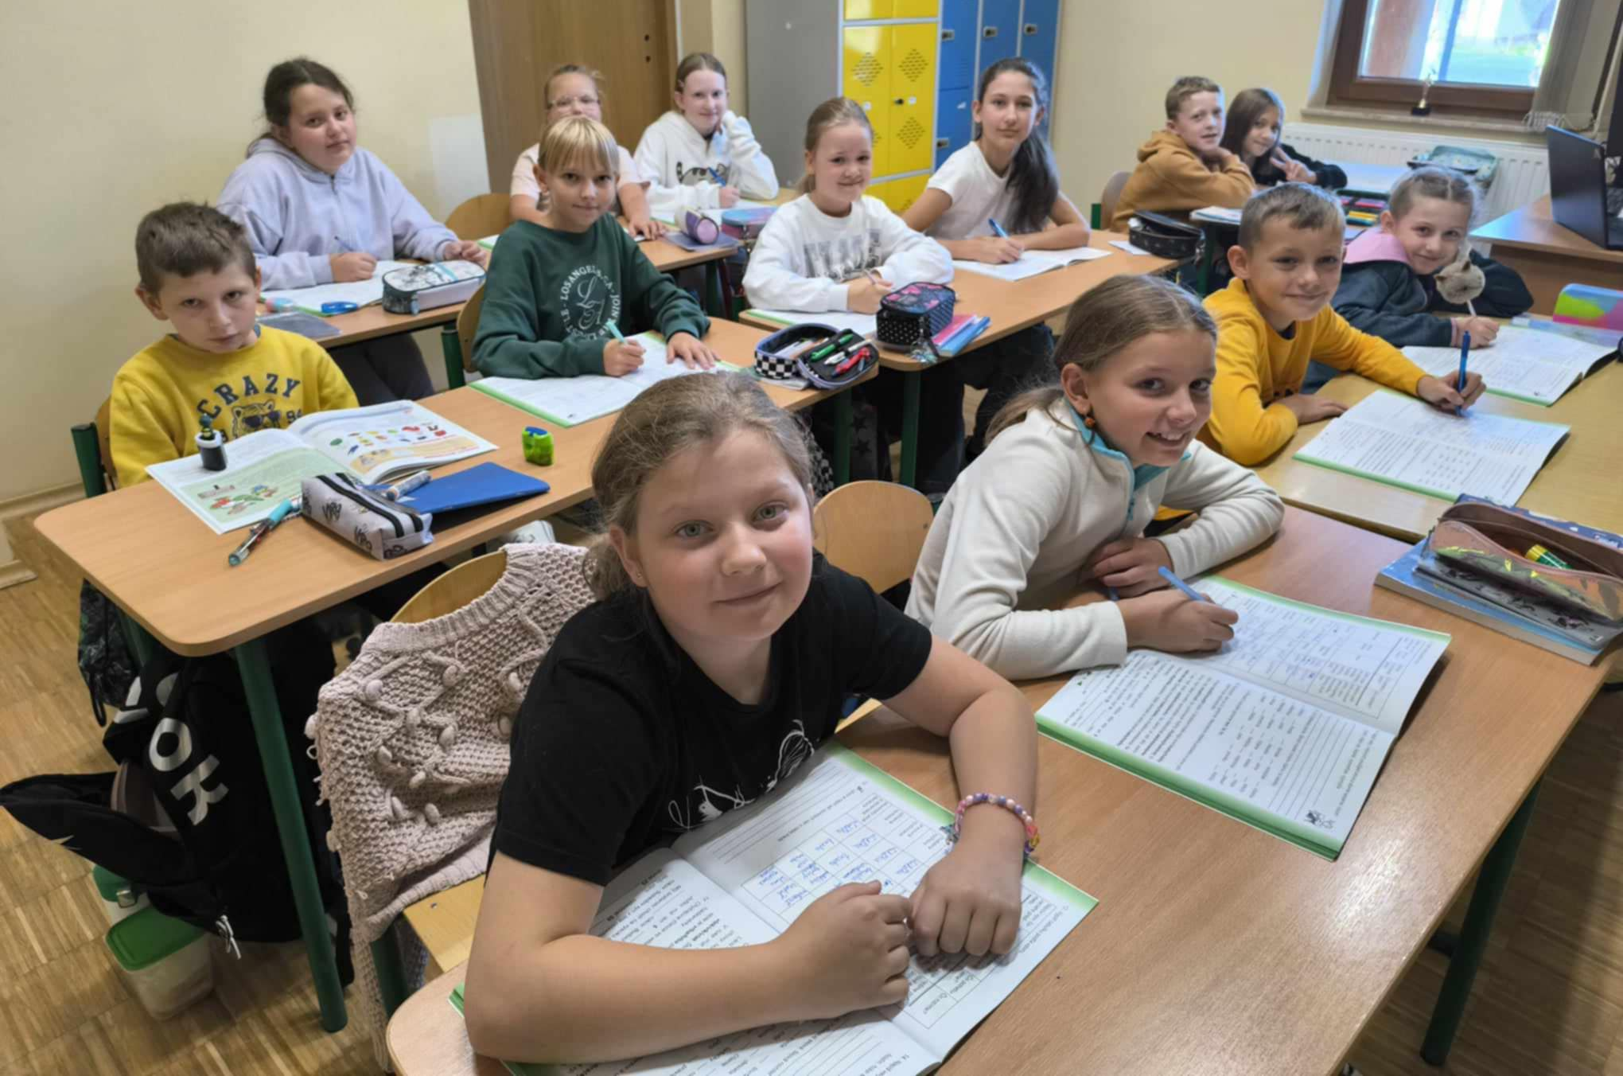
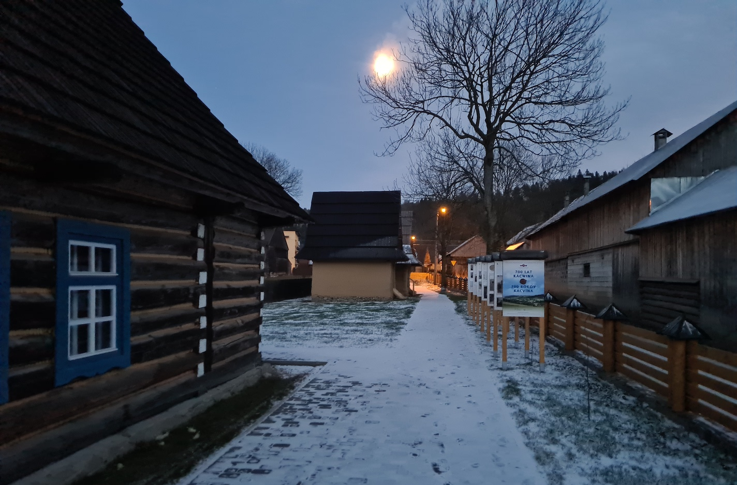
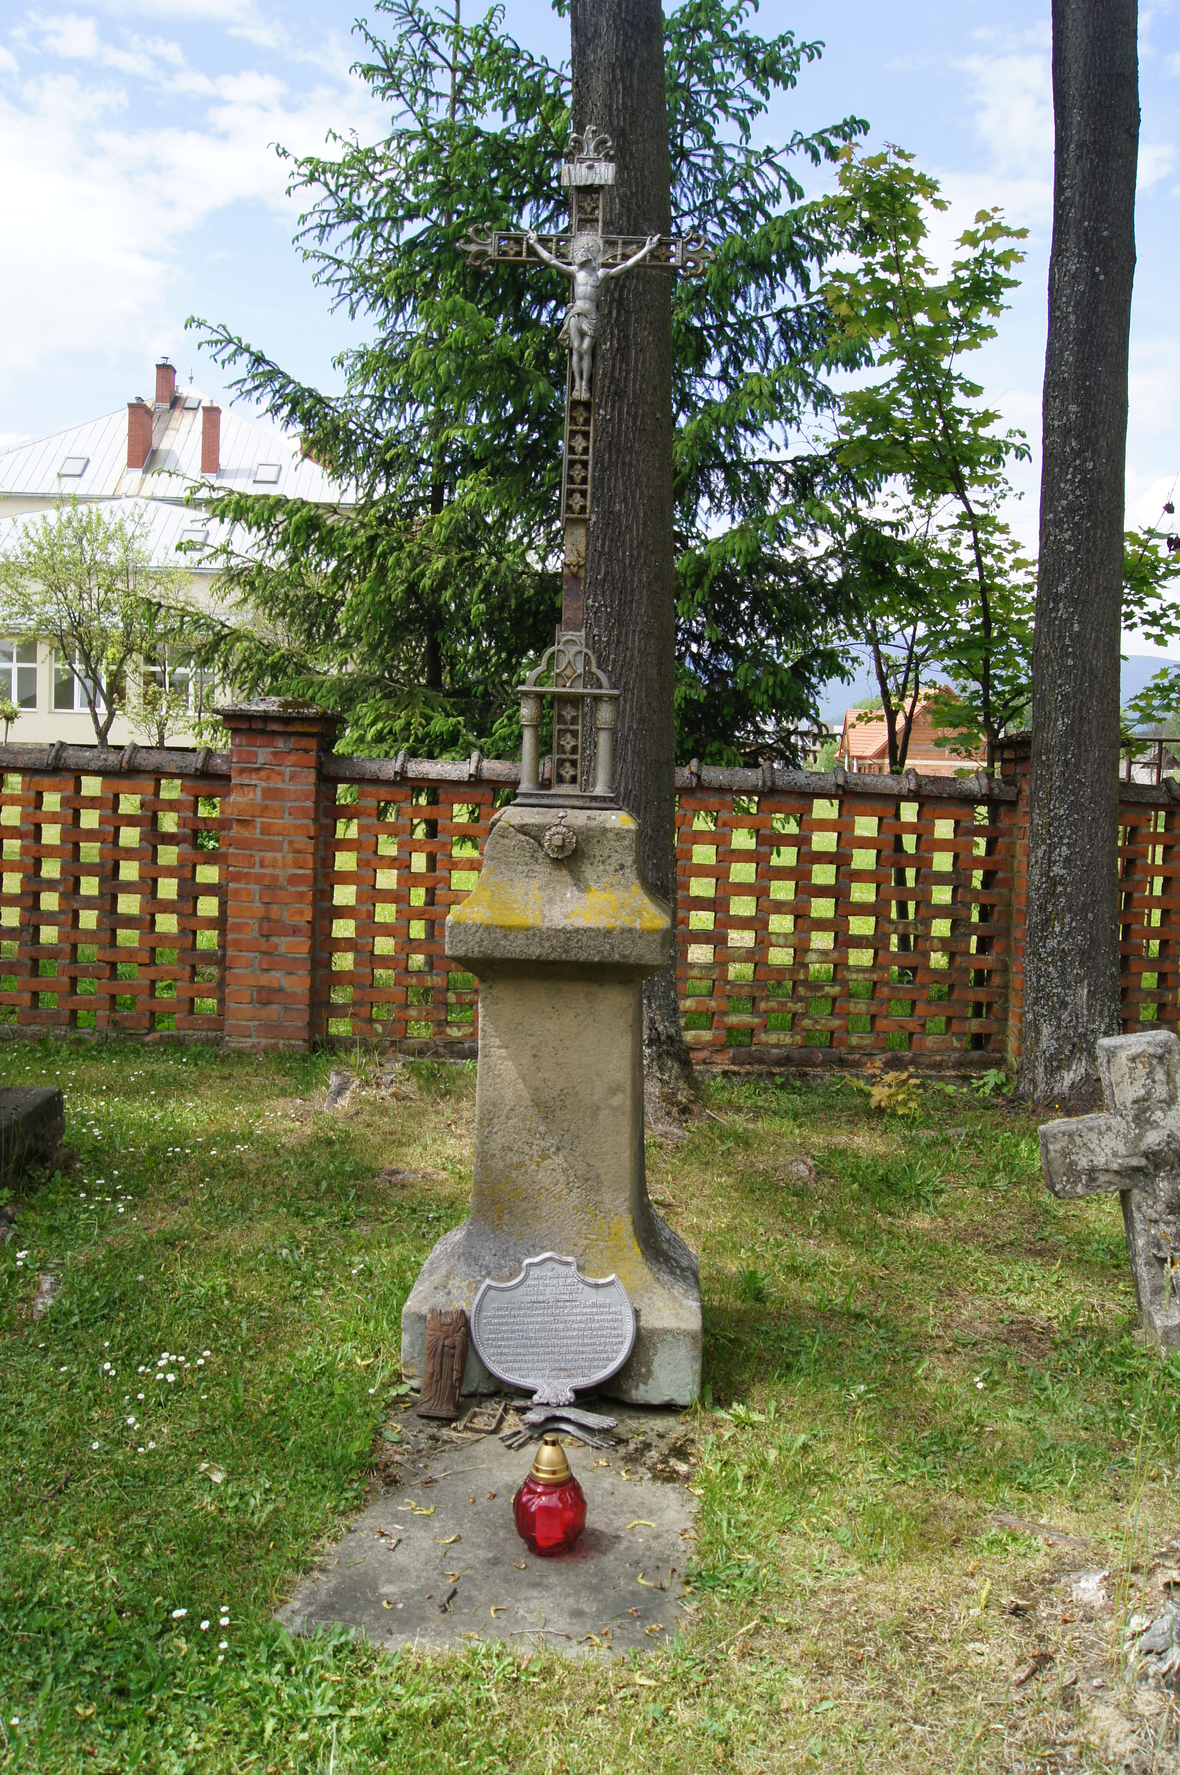
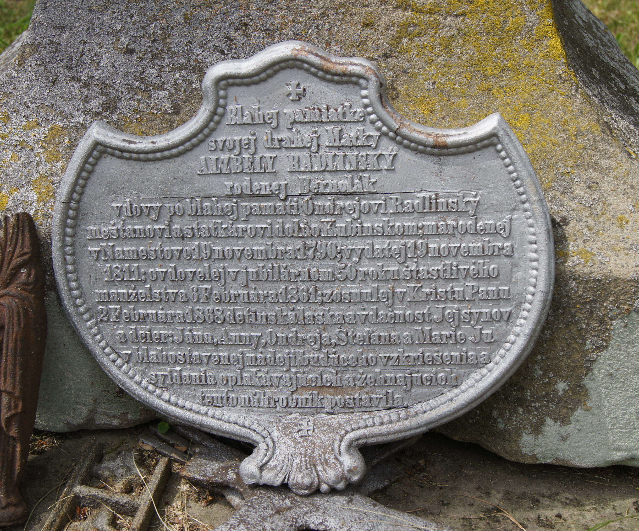
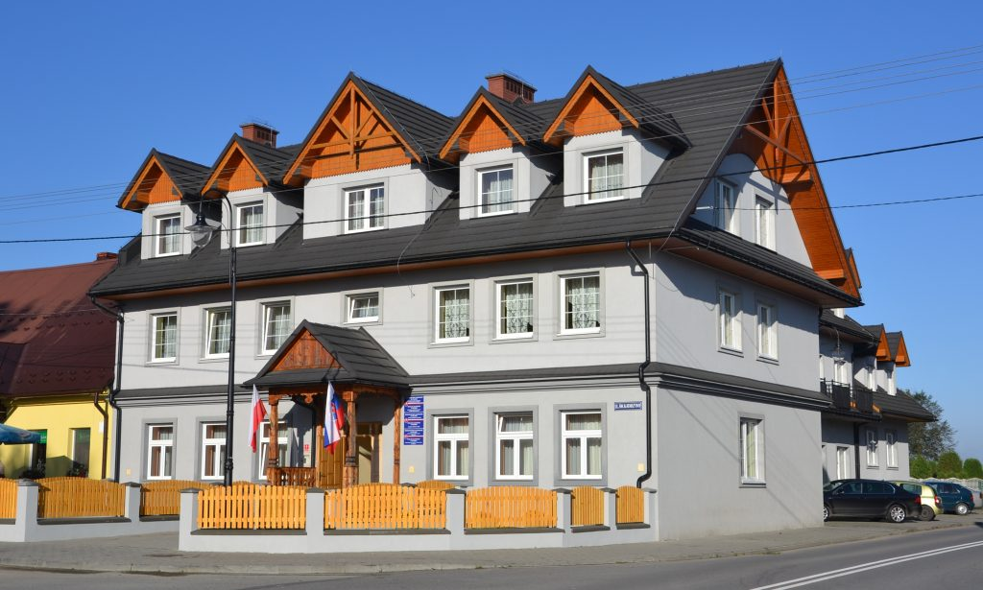
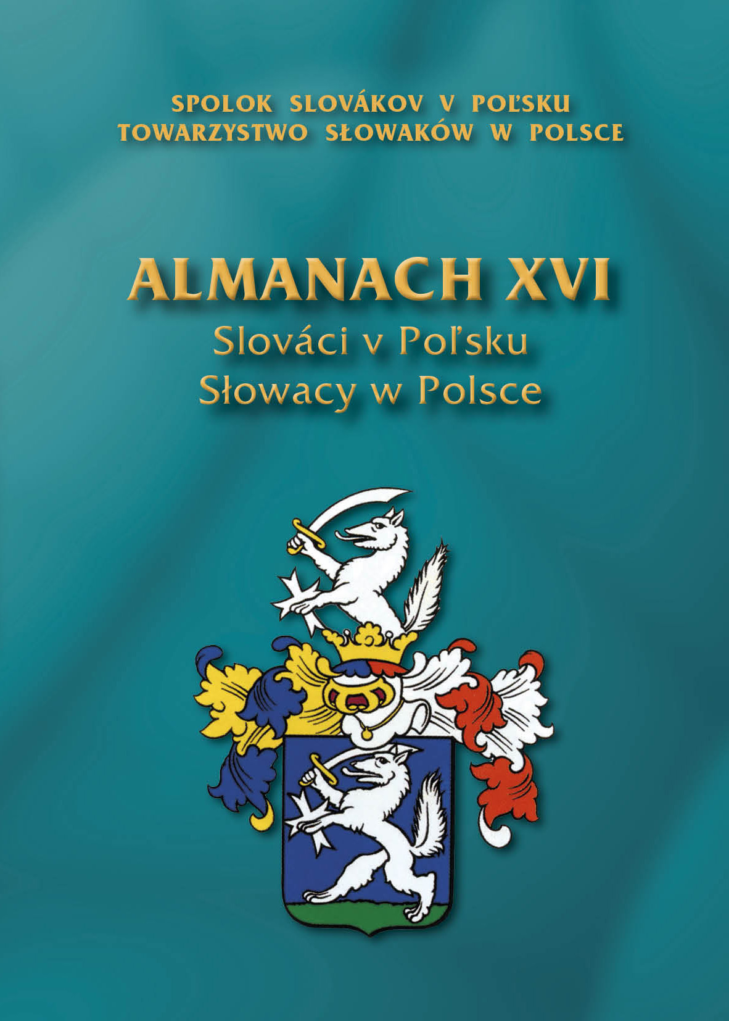
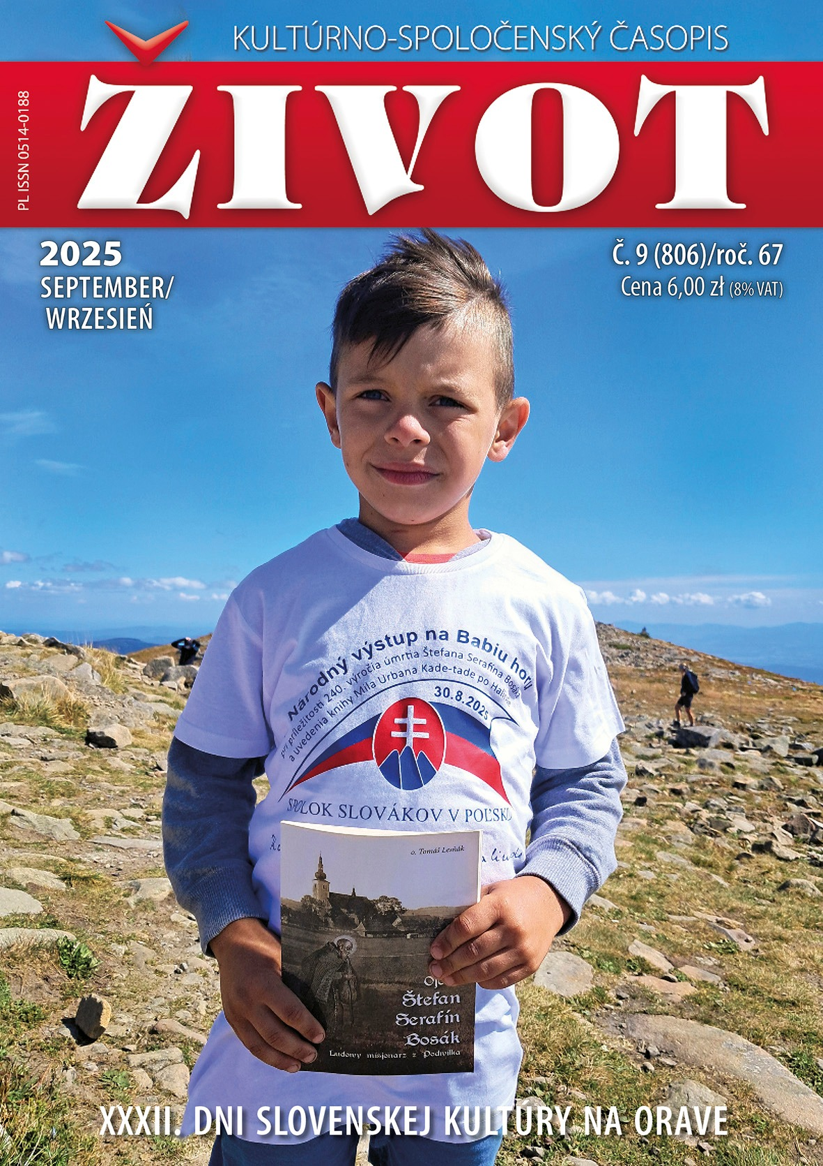
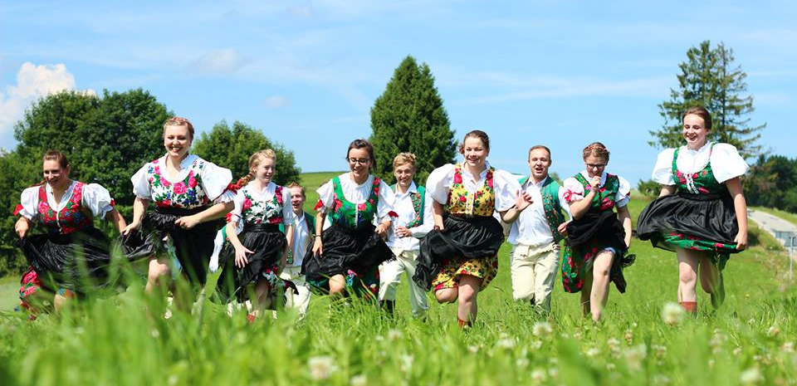
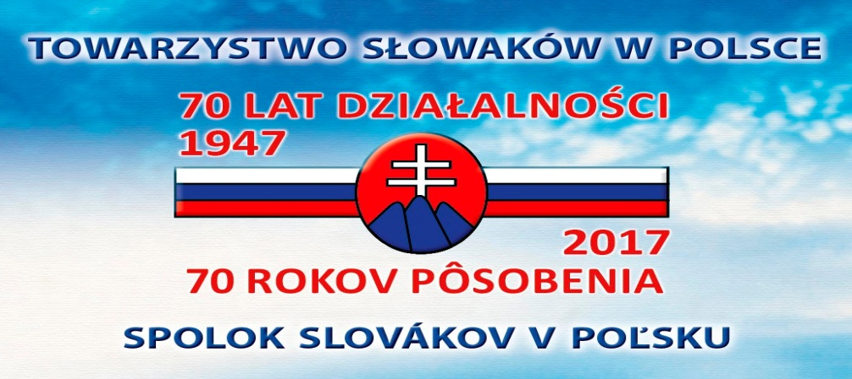
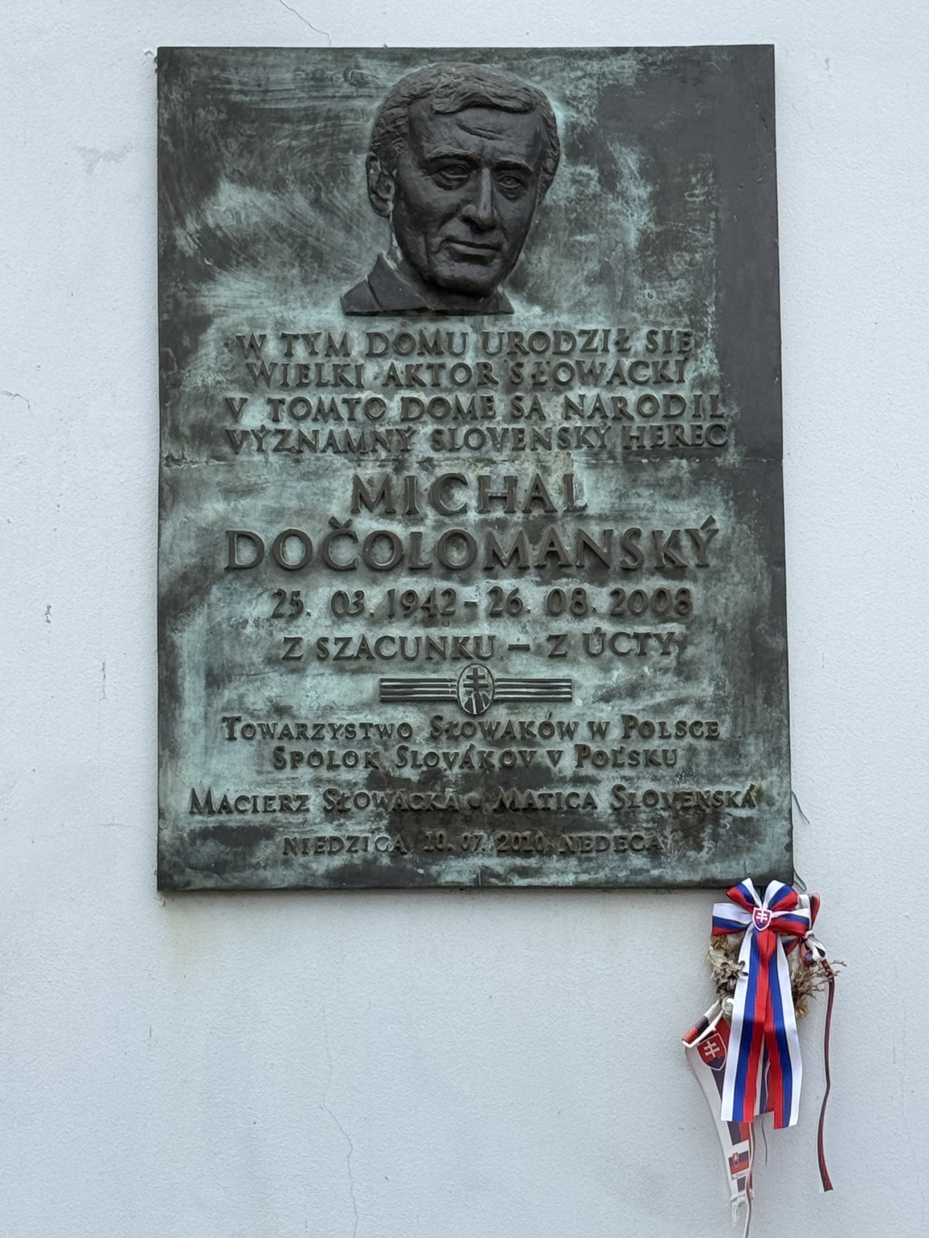
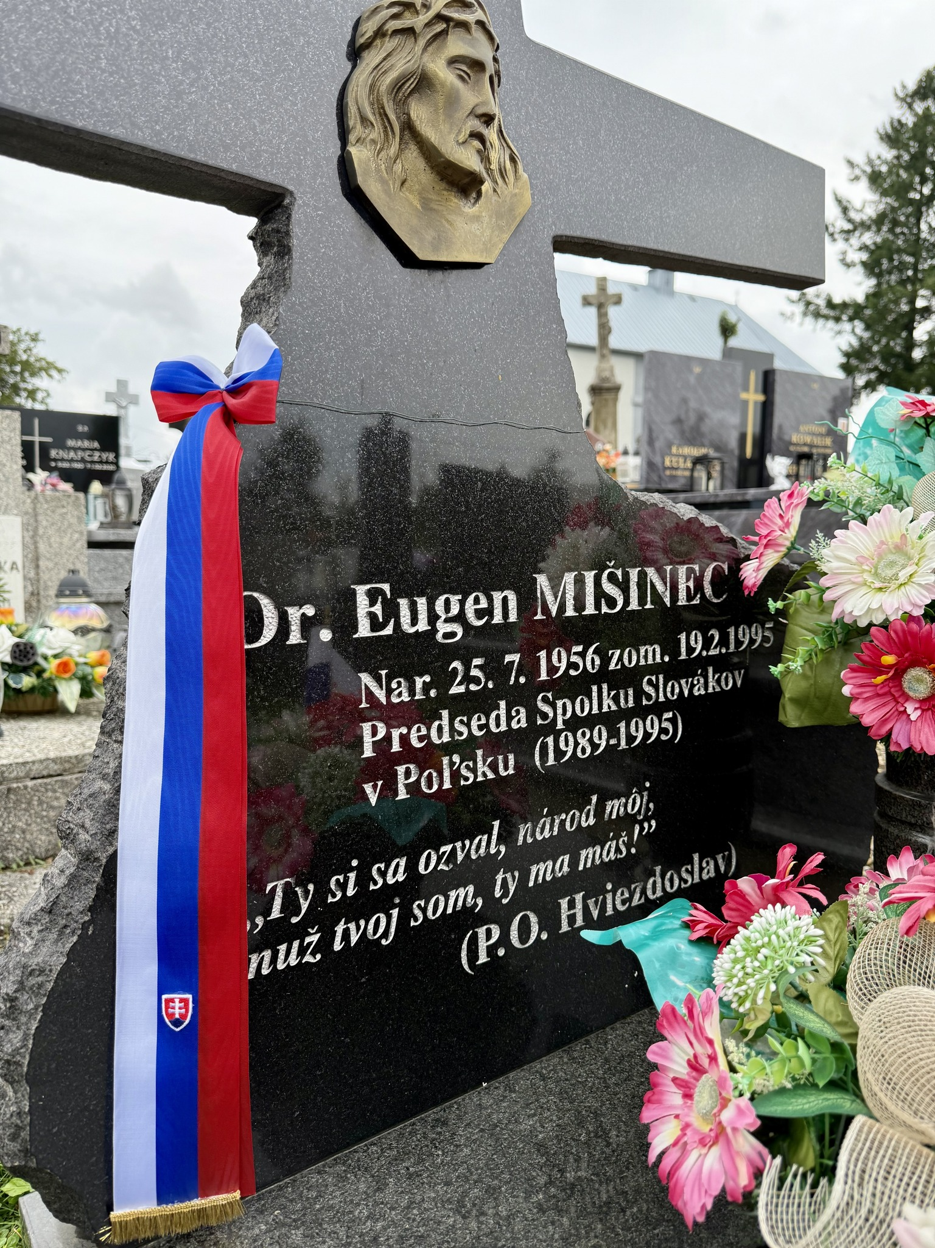














Pamäť – identita – kontinuita
Materiálne pamäťové stopy
architektúra (kostoly, školy, pamätníky, hroby, slovenské domy...)
múzeá a expozície
Kultúrne pamäťové stopy
umelecké zoskupenia
jazyk a literatúra
sviatky a rituály
Spoločenské pamäťové stopy
kolektívna pamäť (príbehy)
spolky a organizácie
médiá
Symbolické pamäťové stopy
jazyk vo verejnom priestore
identitné symboly
Pamäťové stopy v medzikultúrnom priestore
vzťahy s majoritou
prepojenie s materským národom

Slide 7
Bez pamäti niet identity, bez identity niet kontinuity, a bez kontinuity niet budúcnosti.

